Slide 1

Formación naval integral, contextualizada y con sentido
REVISTA DE INSPECCIÓN EDUCACIONAL
AÑO ACADÉMICO 2026
PATRIOTISMO
LEALTAD HONOR VALENTÍA DEBER INTEGRIDAD

Slide 2



Formación naval integral, contextualizada y con sentido
1. INTRODUCCIÓN
2. CONTEXTO ACTUAL
TEMARIO
TEMARIO
3. INDICADORES
4. OTROS
5. OBSERVACIONES AÑO ANTERIOR
PATRIOTISMO
LEALTAD HONOR VALENTÍA DEBER INTEGRIDAD

Slide 3
Formación naval integral, contextualizada y con sentido
1. INTRODUCCIÓN
2. CONTEXTO ACTUAL
TEMARIO
TEMARIO
3. INDICADORES
4. OTROS
5. OBSERVACIONES AÑO ANTERIOR
PATRIOTISMO
LEALTAD HONOR VALENTÍA DEBER INTEGRIDAD

Slide 4
Formación naval integral, contextualizada y con sentido
1. PRESUPUESTO DOCENTE
2. MODIFICACIONES EN MALLAS ACADÉMICAS
2025
3. PHI / MEDOC
4. CONTINUAS EXCEPCIONES (2024)
5. IMPLEMENTACIÓN NUEVO RÉGIMEN / DEFICIENCIAS ACADÉMICAS, DISCIPLINARIAS Y DEPORTIVAS
PATRIOTISMO
LEALTAD HONOR VALENTÍA DEBER INTEGRIDAD

Slide 5
Formación naval integral, contextualizada y con sentido
1. INTRODUCCIÓN
2. CONTEXTO ACTUAL
TEMARIO
TEMARIO
3. INDICADORES
4. OBSERVACIONES AÑO ANTERIOR
PATRIOTISMO
LEALTAD HONOR VALENTÍA DEBER INTEGRIDAD

Slide 6
Formación naval integral, contextualizada y con sentido
1. IMPLEMENTACIÓN DE MODIFICACIONES A MALLAS ACADÉMICAS CON ORIENTACIÓN MEDOC / CADETES / CAOR
2. IMPLEMENTACIÓN PHI
3. DISEÑO DE ELECTIVOS
2026
4. PERFECCIONAMIENTO DEL RÉGIMEN Y MEJORAS EDUCATIVAS
5. DESARROLLO DE INNOVACIÓN
6. GESTIÓN DOCENTE
PATRIOTISMO
LEALTAD HONOR VALENTÍA DEBER INTEGRIDAD

Slide 7
Formación naval integral, contextualizada y con sentido
1. IMPLEMENTACIÓN DE MODIFICACIONES A MALLAS ACADÉMICAS CON ORIENTACIÓN MEDOC / CADETES / CAOR
2. IMPLEMENTACIÓN PHI
3. DISEÑO DE ELECTIVOS
2026
4. PERFECCIONAMIENTO DEL RÉGIMEN Y MEJORAS EDUCATIVAS
5. DESARROLLO DE INNOVACIÓN
6. GESTIÓN DOCENTE
PATRIOTISMO
LEALTAD HONOR VALENTÍA DEBER INTEGRIDAD

Slide 8
Formación naval integral, contextualizada y con sentido
IMPLEMENTACIÓN IMPLEMENTACIÓN DE MODIFICACIONES A MALLAS ACADÉMICAS CON ORIENTACIÓN MEDOC
Nivelación 1° año
Integración PHI en asignaturas humanistas con énfasis en Lenguaje , Filosofía, Mando y Liderazgo
Incremento de horarios de estudio
Línea curricular más concordante con perfil de egreso
Línea curricular conectada con fase de especialización
Balance científico en el escalafón Ejecutivo
Integración ramos electivos
PATRIOTISMO
LEALTAD HONOR VALENTÍA DEBER INTEGRIDAD

Slide 9
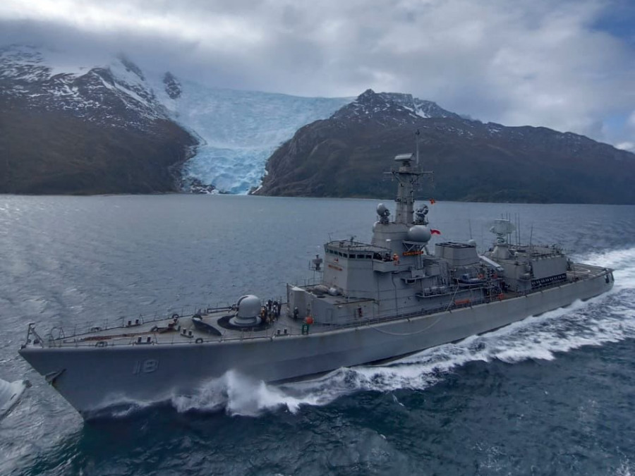
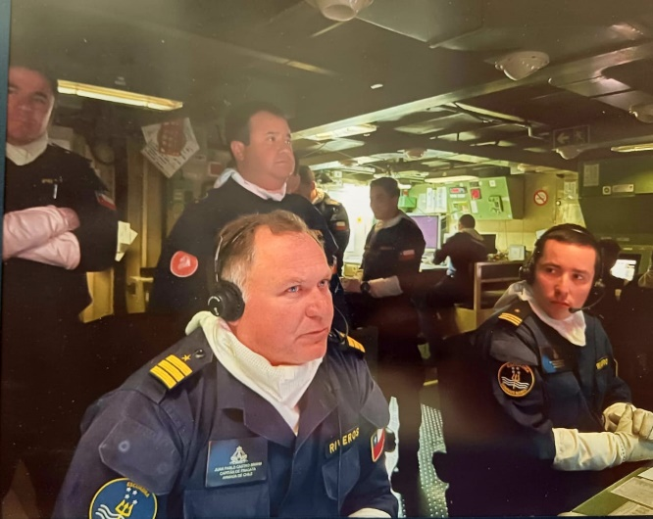
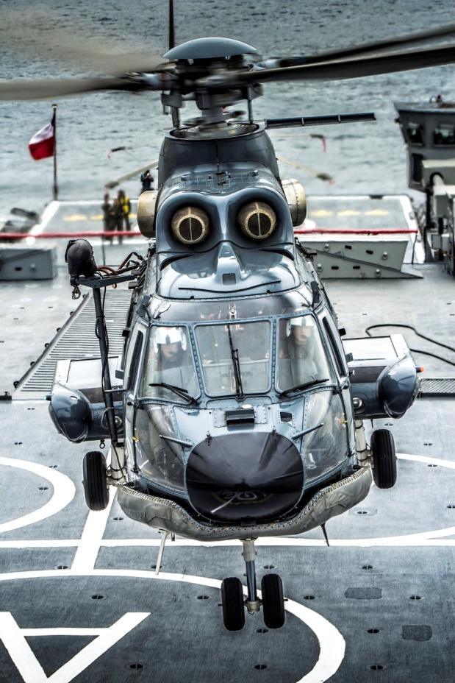
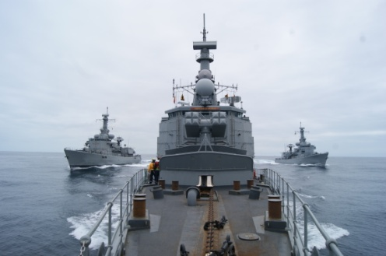

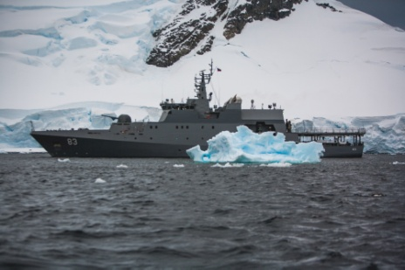
Formación naval integral, contextualizada y con sentido
Notes:
Los Oficiales Ejecutivos e Ingenieros Navales pueden desarrollar su carrera Naval tanto en tierra como a bordo de las diferentes Unidades de superficie, aeronaves y submarinas de la Armada….

Slide 10
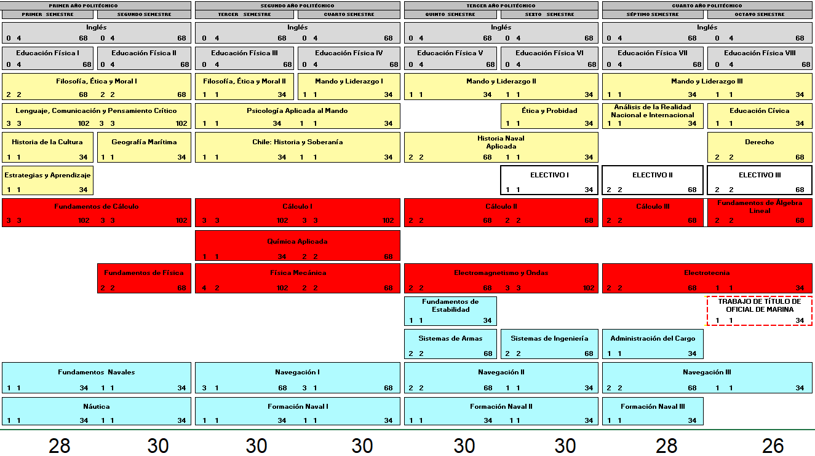

Slide 11
Formación naval integral, contextualizada y con sentido

Slide 12
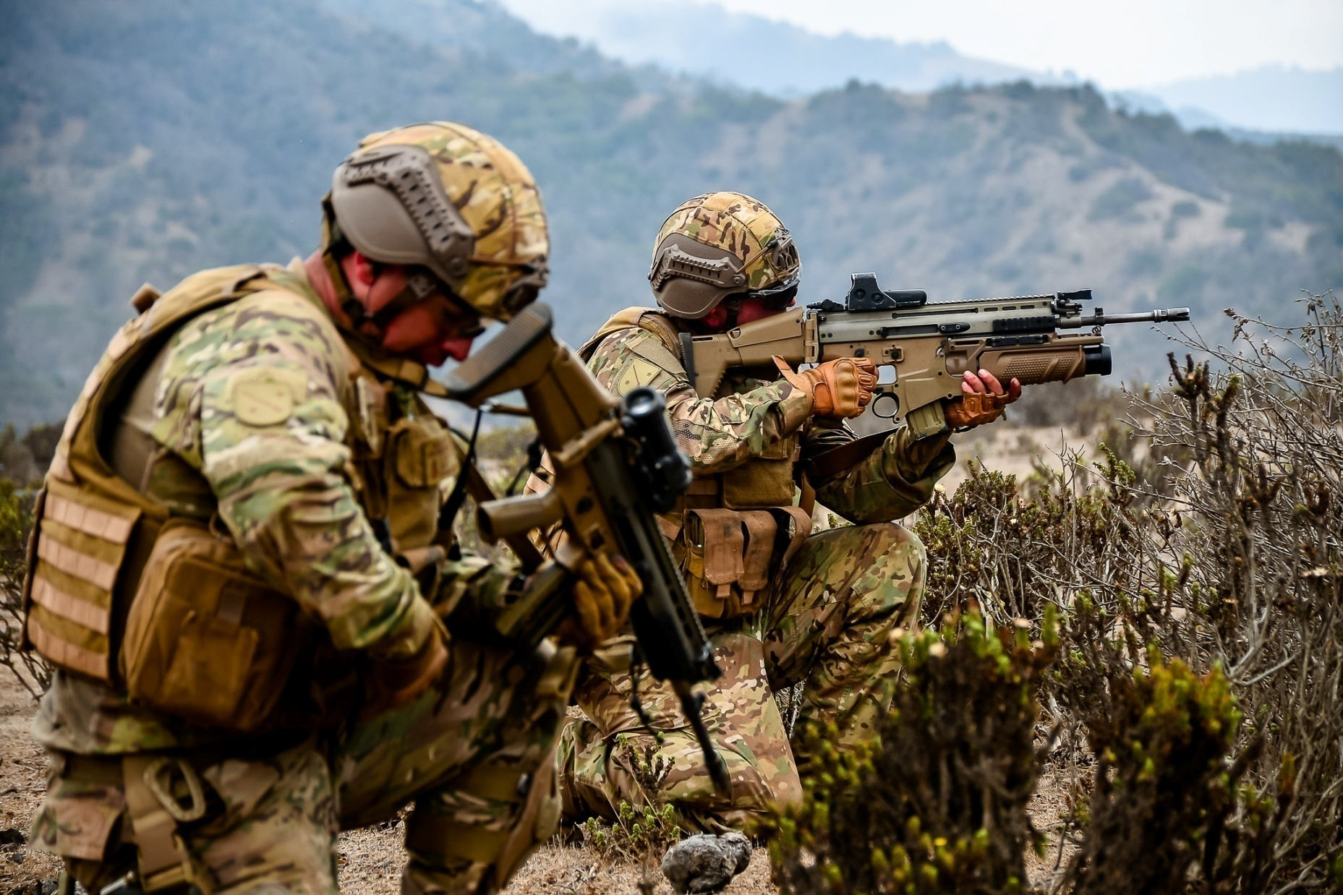
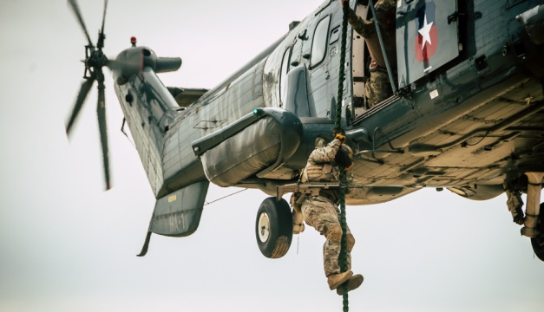
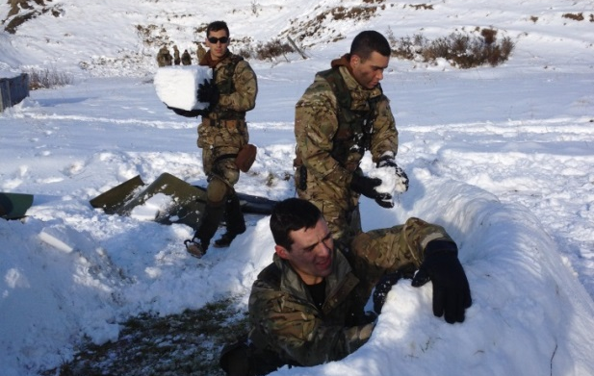

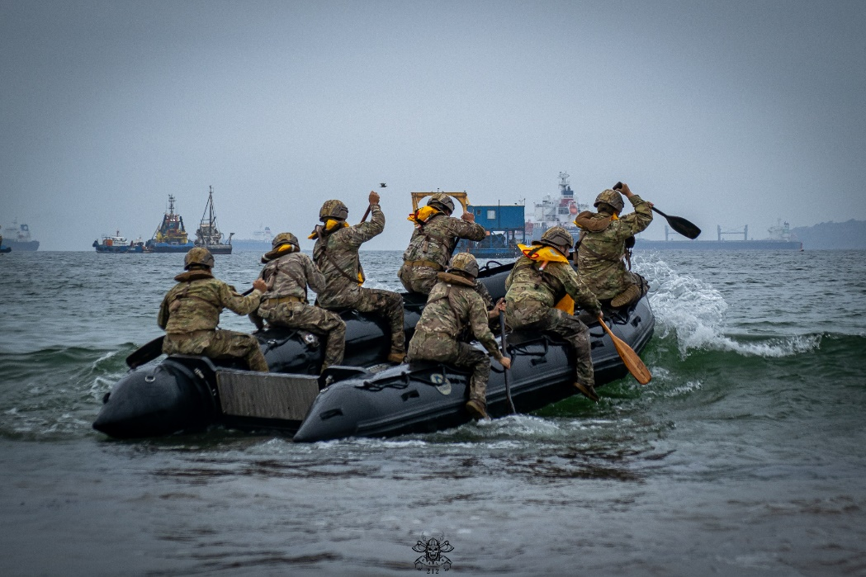
Notes:
OFICIAL INFANTERIA DE MARINA
LOS OFICIALES INFANTES DE MARINA PLANIFICAN Y CONDUCEN “OPERACIONES ANFIBIAS” EJECUTADAS DESDE EL MAR HACIA LA COSTA O EN TERRITORIO ENEMIGO, POR MEDIO DE INCURSIONES POR AIRE, MAR Y TIERRA.

Slide 13
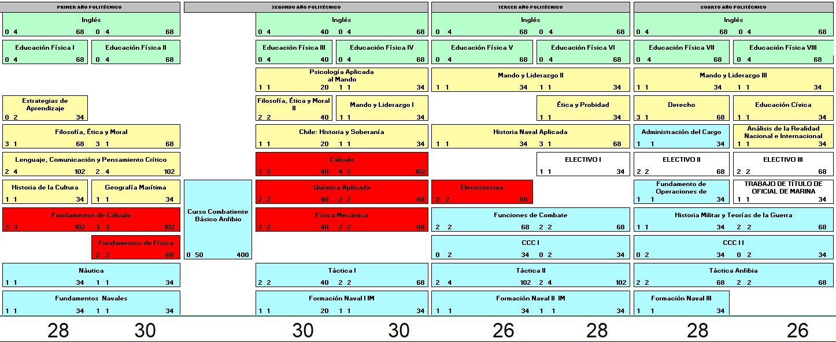

Slide 14
Formación naval integral, contextualizada y con sentido

Slide 15
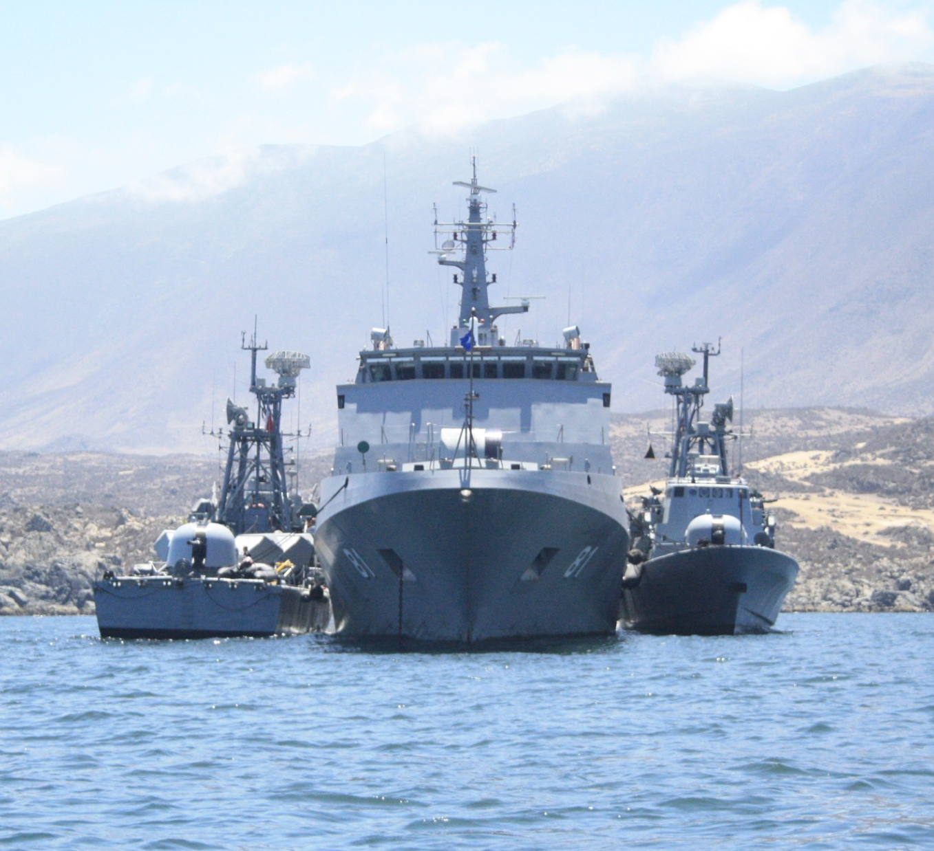
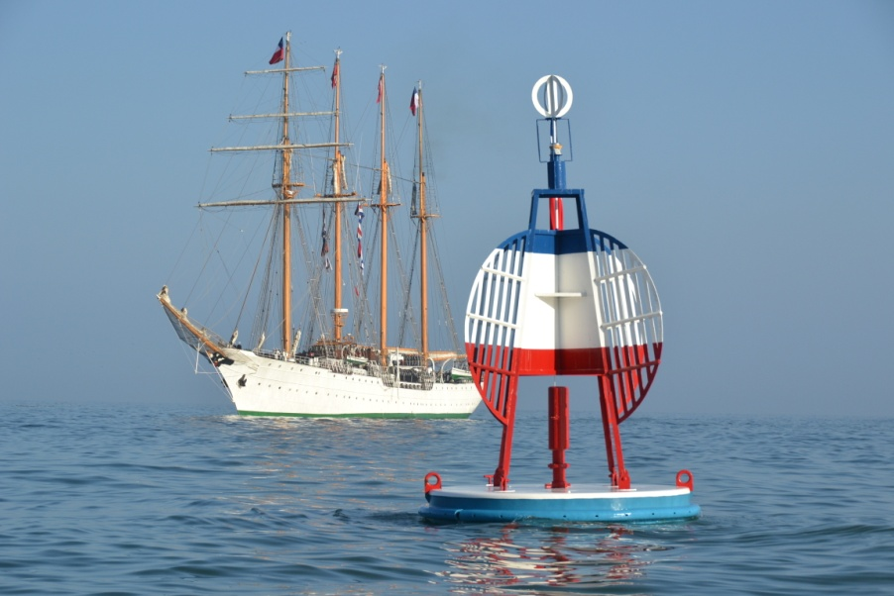

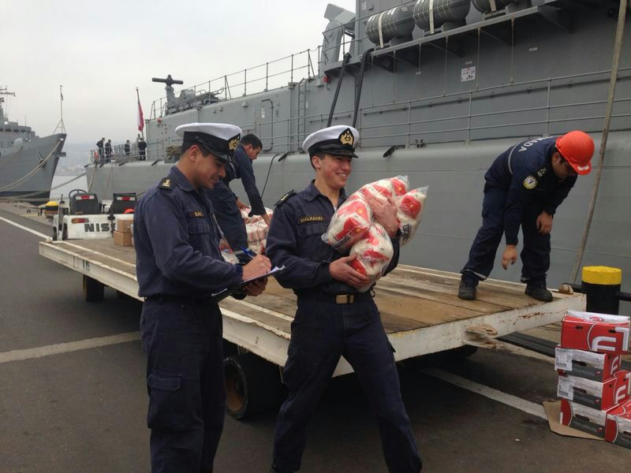
Notes:
OFICIAL ABASTECIMIENTO
SON OFICIALES DE MARINA, CUYA FUNCION A BORDO O EN TIERRA ES ADMINISTRAR LOS RECURSOS FINANCIEROS Y MATERIALES, NECESARIOS PARA PERMITIR LA OPERACIÓN DE LAS FUERZAS NAVALES.

Slide 16
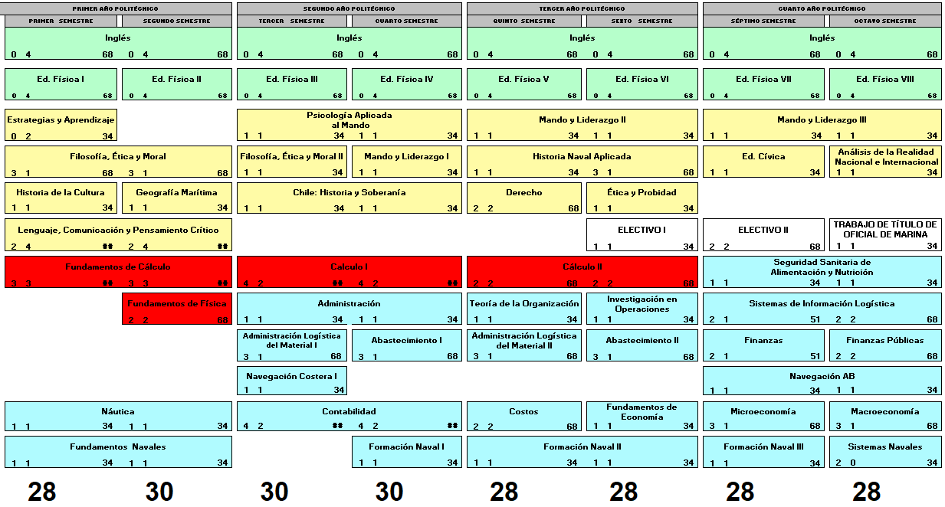

Slide 17
Formación naval integral, contextualizada y con sentido

Slide 18
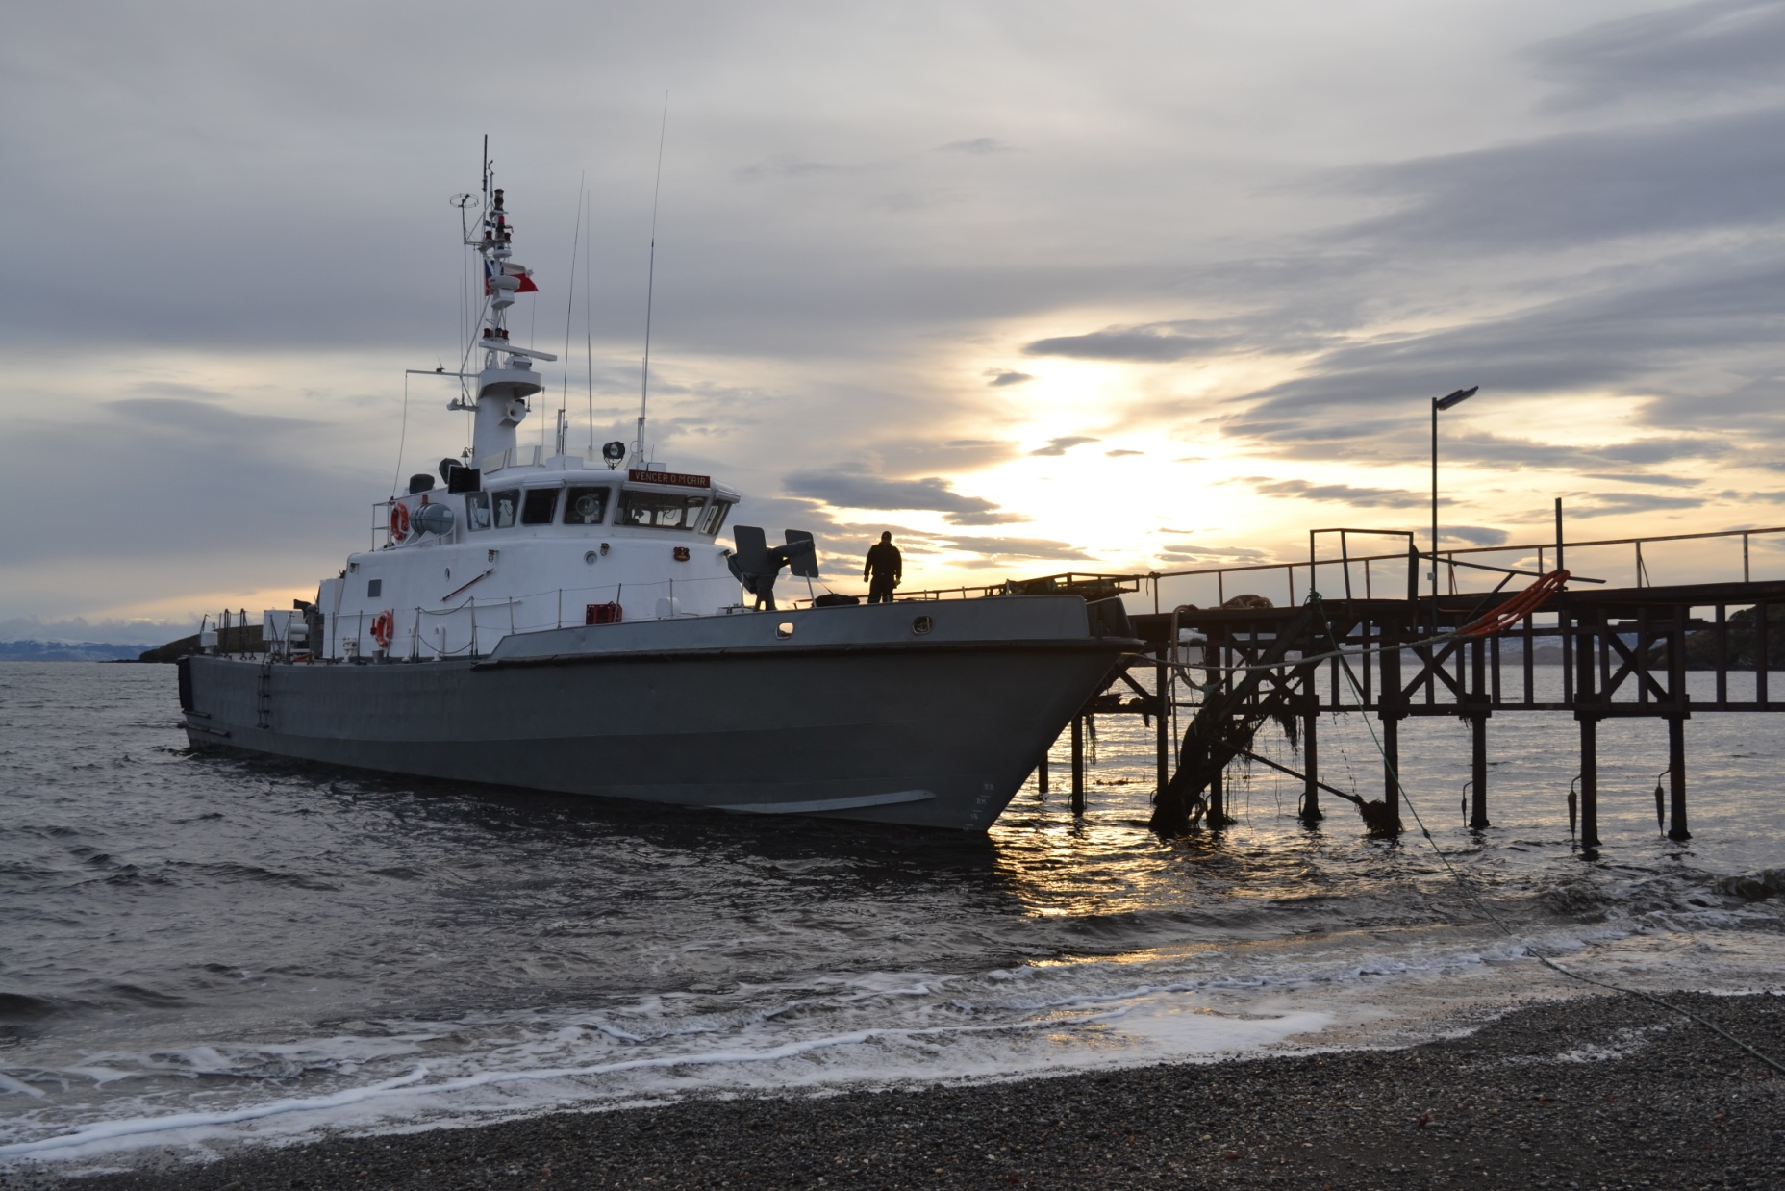
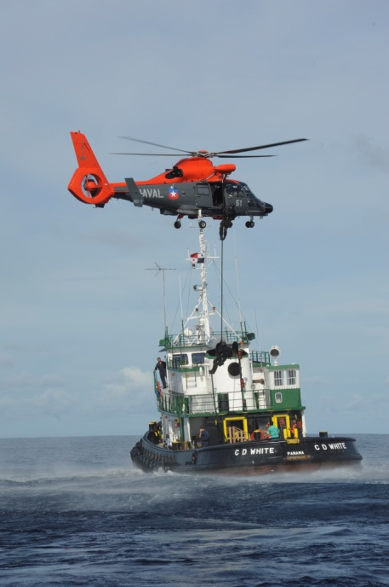
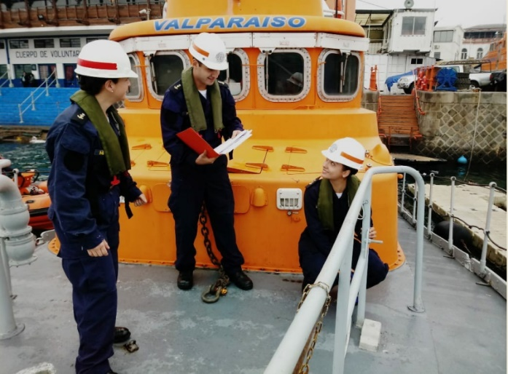

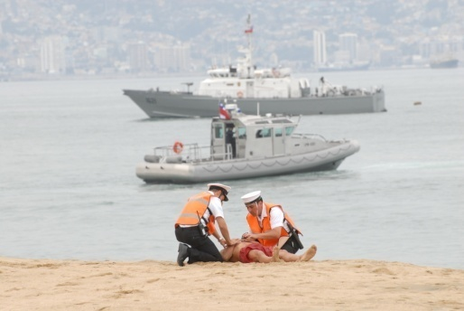
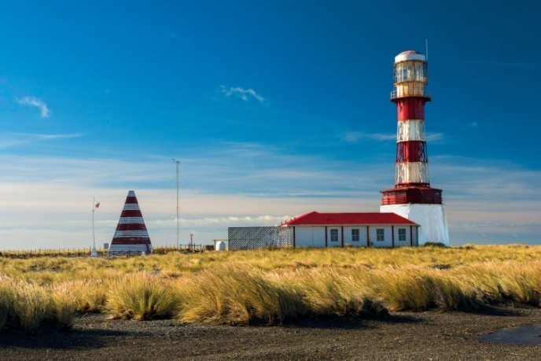
Notes:
OFICIAL LITORAL
LOS OFICIALES DEL LITORAL CONTRIBUYEN AL DESARROLLO DE LAS ACTIVIDADES MARITIMAS, PORTUARIAS, CONTROL DE CONTAMINACION Y SALVAGUARDAR LA VIDA HUMANA EN EL MAR.

Slide 19
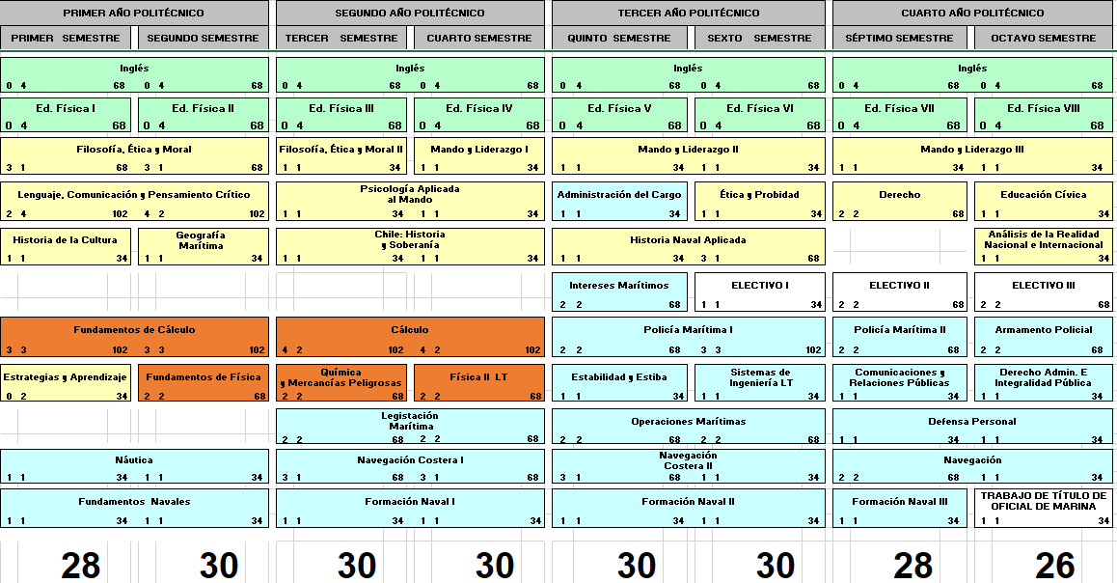
28 hrs.
30 hrs
30 hrs
30 hrs
30 hrs
30 hrs
26 hrs.
26 hrs.

Slide 20
Formación naval integral, contextualizada y con sentido

Slide 21
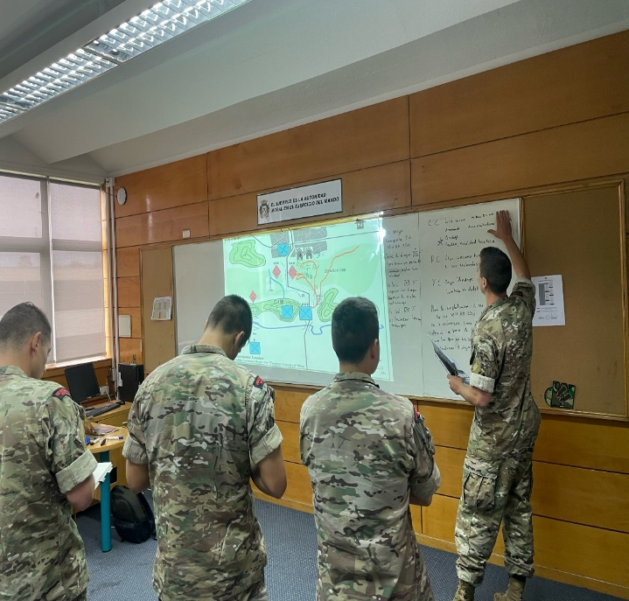
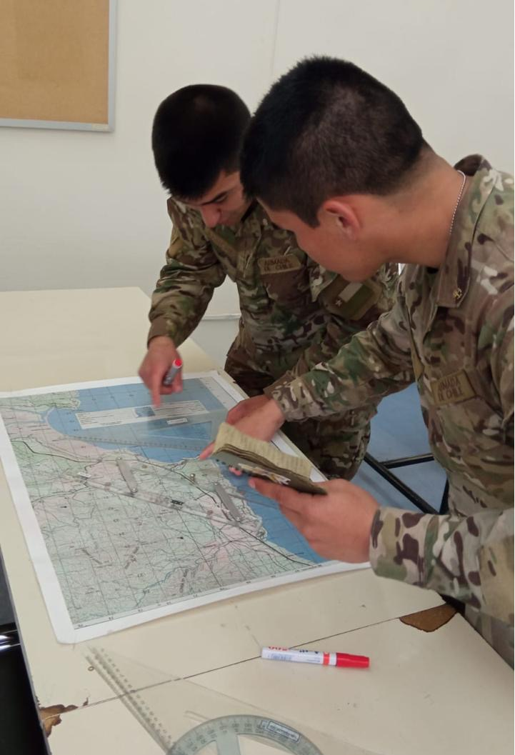
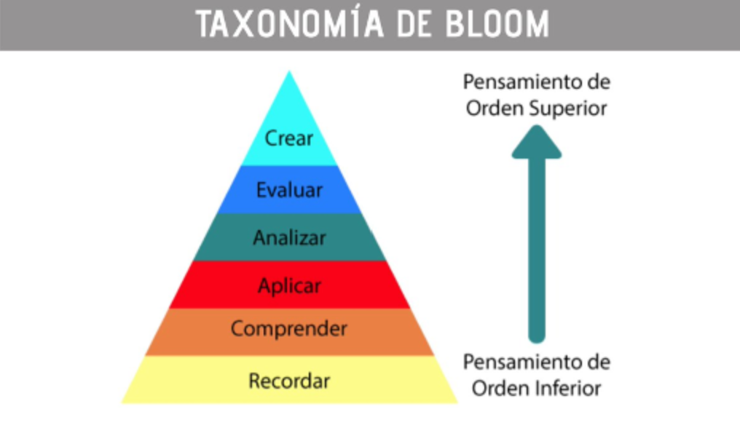
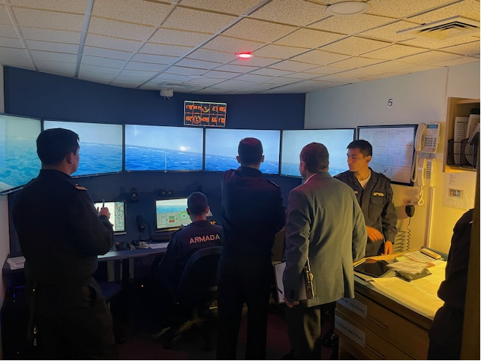
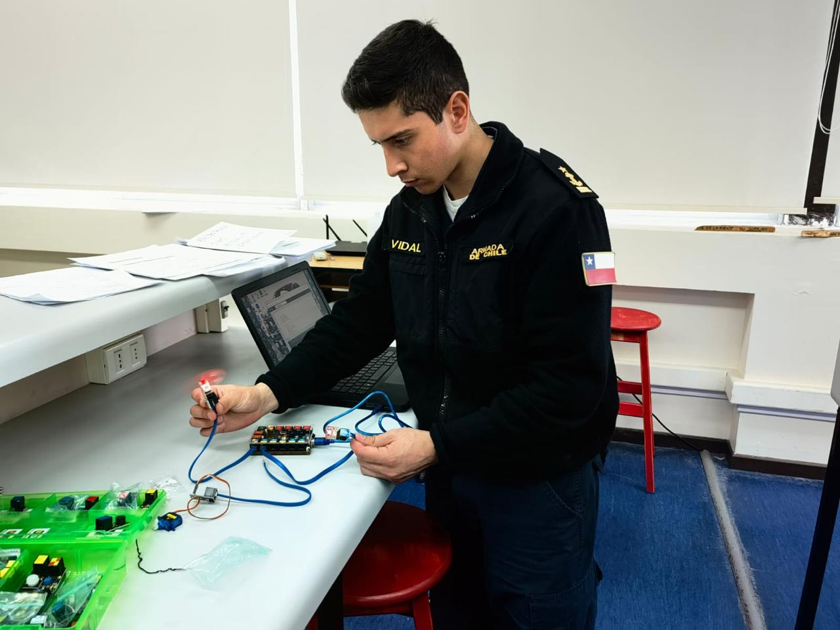
Formación naval integral, contextualizada y con sentido
ORIENTACIÓN EN LA COMPRENSIÓN, APLICACIÓN, ANÁLISIS Y EVALUACIÓN
PATRIOTISMO
LEALTAD HONOR VALENTÍA DEBER INTEGRIDAD

Slide 22
Formación naval integral, contextualizada y con sentido
Formación humanista transversal
Continuo de liderazgo
Implementación del MLA
Ensayo argumentativo segundo año (filosofía)
Pruebas de diagnóstico
Filosofía segundo año
Uso textos guía
Libros sugeridos de acuerdo a nivel MLA

Slide 23
RECURSOS BIBLIOGRÁFICOS — SOLO LIBROS
1° AÑO
FUNDAMENTOS NAVALES
NÁUTICA Y GEOGRAFÍA MARÍTIMA
• Escuela Naval, Manual de Orientación Profesional, 2013.
• Escuela Naval, Manual del Cadete, última edición vigente.
• Ministerio de Defensa, Libro de la Defensa Nacional de Chile, 2017.
• Cartilla Introducción a la Náutica y Marinería, Escuela Naval.
• Atlas oceanográfico para la Educación, SHOA.
ESTRATEGIAS Y APRENDIZAJE
• Universia, Técnicas y hábitos de estudio: para obtener buenos resultados académicos en la universidad [eBook].
• Yuh, J., The guide to academic success.
• Woodbridge High School Counseling Department, A guide to establishing effective study skills, 2017.
2/20

Slide 24
RECURSOS BIBLIOGRÁFICOS — SOLO LIBROS
1° AÑO
FUNDAMENTOS DE FÍSICA
• Resnick, Halliday & Kramer, Física Parte I y II, CECSA, 2002.
• Serway & Faughn, Física, Prentice Hall, 2002.
• Plaza-Yurjevic, Manual de Laboratorio de Física, 2022.
• Sears, Zemansky & Young, Física Universitaria, 9ª ed., 2002.
• Hecht, Eugene, Física 1, Thomson, 2ª ed., 2004.
• Alvarenga, Beatriz, Física General, Harla, 1985.
• Tippens, Física: conceptos y aplicaciones, McGraw-Hill, 2001.
• Tipler & Mosca, Física para la ciencia y la tecnología, Reverté, 5ª ed., 2006.
FUNDAMENTOS DE CÁLCULO
• Stewart, Redlin & Watson, Precálculo: Matemáticas para el cálculo, 7ª ed., Cengage, 2017.
• Swokowski & Cole, Álgebra y trigonometría con geometría analítica, 13ª ed., Cengage, 2013.
• Carreño & Cruz, Álgebra, 2ª ed., McGraw-Hill Interamericana, 2008.
• Baldor, Álgebra, ed. revisada, Grupo Editorial Patria, 2009.
• Piotr & Gutiérrez, Introducción a las matemáticas universitarias, McGraw-Hill, 2003.
• Barnett, Precálculo, 4ª ed., McGraw-Hill, 2012.
3/20

Slide 25
RECURSOS BIBLIOGRÁFICOS — SOLO LIBROS
1° AÑO
FILOSOFÍA, ÉTICA Y MORAL
• Alvira, Clavell & Melendo, Metafísica, Eunsa, 1982.
• Aristóteles, Ética a Nicómaco, Gredos, 1985.
• Astaburuaga, La persona humana y su dignidad, Centro de Estudios Cultura Cristiana, 2009.
• Cruz Prados, Filosofía Política, Eunsa, 2009.
• Tomás de Aquino, Suma Teológica, BAC, 1990.
• Epicteto, Manual, LOM, 2011.
• Lorda, Moral: el arte de vivir, Palabra, 2003.
• Platón, Critón, Gredos, 1981.
• Pieper, El ocio y la vida intelectual, Rialp, 1979.
• Widow, El Hombre, animal político, Nueva Hispanidad, 2007.
• Yepes, Fundamentos de Antropología, Eunsa, 2003.
4/20

Slide 26
RECURSOS BIBLIOGRÁFICOS — SOLO LIBROS
1° AÑO
LENGUAJE, COMUNICACIÓN Y PENSAMIENTO CRÍTICO
• Armadillo, Manual de oralidad: teoría, práctica y recursos, Tilde, 2021.
• Cassany, Enseñar lengua, Graó, 2008.
• Cassany, Afilar el lapicero, Paidós, 2006.
• Colomer, La enseñanza de la literatura como construcción de significados, Graó, 1998.
• Eco, Cómo se hace una tesis, Gedisa, 1997.
• Morales, Te acompaño mientras escribes, Planeta, 2022.
• Núñez, Manual HCA: Habilidades comunicativas académicas para la vida universitaria, UPLA, 2023.
• Pérez, Argumentar en la universidad, Ediciones UNGS, 2019.
• Sánchez, Escritura académica para estudiantes universitarios, Narcea, 2018.
• Silvestri, Leer y escribir en la universidad, Aique, 2007.
• Solé, Leer, comprender y aprender, Gedisa, 1992.
HISTORIA DE LA CULTURA
• Spielvogel, Historia Universal: Civilización de Occidente, Tomo I.
5/20

Slide 27
RECURSOS BIBLIOGRÁFICOS — SOLO LIBROS
2° AÑO
MANDO Y LIDERAZGO I
PSICOLOGÍA APLICADA AL MANDO
• Sinek, Simon, ¿Por qué los líderes comen al final?
• Goleman, Daniel, Optimal.
• Papalia, Wendkos Olds & Feldman, Psicología, McGraw-Hill Education, 2014.
• Davidoff, Introducción a la psicología, Pearson Educación, 2007.
• Whittaker, Psicología, RIALP, 1984.
FILOSOFÍA, ÉTICA Y MORAL II
• Maritain, Lecciones Fundamentales de la Filosofía Moral, Club de Lectores, 1981.
• Spaemann, Ética, cuestiones fundamentales, Eunsa, 2010.
• Zimbardo, El efecto Lucifer: el porqué de la maldad, Paidós, 2012.
6/20

Slide 28
RECURSOS BIBLIOGRÁFICOS — SOLO LIBROS
2° AÑO
MATEMÁTICAS II
FÍSICA II
• Leithold, El Cálculo con Geometría Analítica, Harla, 3ª ed., 1994.
• Stewart, Cálculo de una Variable, International Thomson, 4ª ed., 2001.
• Larson & Hostetler, Cálculo, McGraw-Hill, 6ª ed., 2001.
• Sears, Zemansky & Young, Física Universitaria, 9ª ed., 2002.
• Serway & Faughn, Física, Prentice Hall, 5ª ed., 2001.
• Resnick, Halliday & Kramer, Física Parte I y II, CECSA, 2002.
QUÍMICA APLICADA / MERCANCÍAS PELIGROSAS
• Sherman, Sherman & Russikoff, Conceptos Básicos de Química, CECSA, 1999.
• Brown, LeMay & Bursten, Química: la ciencia central, Prentice-Hall, 7ª ed.
• Chang & Collage, Química, McGraw-Hill, 7ª ed., 2002.
7/20

Slide 29
RECURSOS BIBLIOGRÁFICOS — SOLO LIBROS
2° AÑO
TÁCTICA I (IM)
• Solís Oyarzún, Eri, Manual de Estrategia, Tomo I.
• Justiniano Aguirre, Horacio, Estrategia Naval: Fundamentos, Armada de Chile.
• Armada de Chile, Manual de Táctica Escuadra y Pelotón de Fusileros, 2007.
ADMINISTRACIÓN / CONTABILIDAD (AB)
• Koontz & Weihrich, Administración: una perspectiva global, McGraw-Hill, 13ª ed., 2004.
• Torres, Contabilidad: información y control en las empresas, Jurídica Conosur, 2000.
• Nicolini-Soto, Contabilidad I, Editorial Universitaria Valparaíso.
• Torres, Contabilidad gubernamental y control presupuestario, Libromar, 2008.
• Silva Palavecinos, Fundamentos del Sistema Contable, Ediciones Universitarias Valparaíso, 2003.
• Sáez Fontecilla, Casos prácticos de Contabilidad General, McGraw-Hill.
8/20

Slide 30
RECURSOS BIBLIOGRÁFICOS — SOLO LIBROS
2° AÑO
Logística, abastecimiento y legislación marítima.
ADMINISTRACIÓN LOGÍSTICA / ABASTECIMIENTO I
• Mora, Gestión logística integral: las mejores prácticas en la cadena de abastecimiento, Ecoe Ediciones, 2016.
• Ballou, Logística: Administración de la cadena de suministro, Pearson, 5ª ed., 2004.
• Salgado Alba, Logística General Naval y Operativa, Nuevas Gráficas, 1973.
LEGISLACIÓN MARÍTIMA (LT)
• Textos jurídicos y normativos excluidos en esta versión por criterio “solo libros”.
Se excluyen leyes, decretos, reglamentos, directivas, artículos y extractos. Se retienen libros, textos y manuales académicos/técnicos.
9/20

Slide 31
RECURSOS BIBLIOGRÁFICOS — SOLO LIBROS
3° AÑO
CHILE, HISTORIA Y SOBERANÍA
• Bravo, Régimen de Gobierno y Partidos Políticos en Chile (1924-1973), Jurídica de Chile, 1978.
• Collier & Sater, Historia de Chile 1808-1994, Cambridge University Press, 2003.
• Eyzaguirre, Fisonomía Histórica de Chile, Editorial Universitaria, 1978.
• Eyzaguirre, Breve Historia de las Fronteras de Chile, Editorial Universitaria, 1989.
• Jaksic y otros, Historia de Chile, 1810-2010, FCE, 2017-2018.
HISTORIA NAVAL APLICADA
• Apuntes de Historia Naval, Tomos I-IV, 2025.
• Justiniano, Estrategia Naval: Fundamentos, AGN, 1987.
• Fuenzalida Bade, La Armada de Chile. Desde la Alborada al Sesquicentenario, 1975.
• Tromben, La Armada de Chile, una historia de dos siglos, RIL, 2019.
• Schlack, Historia Naval de Chile. Una narrativa en imágenes, 2020.
• Aguirre Vio, Historia Naval Mundial, Universidad Marítima de Chile, 1997.
10/20

Slide 32
RECURSOS BIBLIOGRÁFICOS — SOLO LIBROS
3° AÑO
MATEMÁTICAS III
• Leithold, El Cálculo con Geometría Analítica, Harla, 1994.
• Larson & Hostetler, Cálculo, McGraw-Hill, 6ª ed., 2001.
• Stewart, Cálculo de una Variable, International Thomson, 2001.
FÍSICA III
• Resnick, Halliday & Kramer, Física Parte I y II, CECSA, 2002.
• Serway & Faughn, Física, Prentice Hall, 2002.
• Sears, Zemansky & Young, Física Universitaria, 2002.
• French, Vibraciones y Ondas, Reverté.
• Tippens, Física: conceptos y aplicaciones, McGraw-Hill, 2001.
• Jones & Childers, Física Contemporánea, McGraw-Hill, 2001.
• Plaza-Yurjevic, Manual de Laboratorio de Física, 2019.
11/20

Slide 33
RECURSOS BIBLIOGRÁFICOS — SOLO LIBROS
3° AÑO
NAVEGACIÓN COSTERA II
SISTEMAS DE ARMAS
• Manual de Cinemática Naval, SHOA 3020.
• Manual de Navegación, SHOA 3030.
• Admiralty, Manual of Navigation, 10th ed., 2008.
• Frieden, Principios de los sistemas de armas navales, Instituto de Publicaciones Navales, 1993.
FUNDAMENTOS DE ESTABILIDAD / ESTABILIDAD Y ESTIBA
ÉTICA Y PROBIDAD
• Arce, Estiba y Estabilidad en las Naves Mercantes.
• Muñoz, Ethos naval: tradición y doctrina, Barlovento, 2010.
• Yepes & Aranguren, Fundamentos de antropología, Eunsa, 6ª ed., 2009.
12/20

Slide 34
RECURSOS BIBLIOGRÁFICOS — SOLO LIBROS
3° AÑO
COMBATE CUERPO A CUERPO I
FUNCIONES DE COMBATE
• Kano, Kodokan Judo: Manual de enseñanza, Paidotribo, 2011.
• Vachon, Defensa personal y combate cuerpo a cuerpo, Tutor, 2012.
• Williston, Técnicas de combate y control en artes marciales modernas, Paidotribo, 2015.
• U.S. Marine Corps, Marine Corps Martial Arts Program Manual, 2019.
• USMC, Offensive and Defensive Tactics, 2020.
• USMC, MCDP 6 Command and Control.
• USMC, MCRP 2-10B.1: IPB.
• USMC, Fire Support Planning Student Handbook.
TÁCTICA II
• MCUP, Marines at War: Stories from Afghanistan and Iraq, 2016.
• USMC, MCIP 3-10A.3i: Marine Infantry Platoon, 2019.
• USMC, MCDP-1: Warfighting, 2019.
• U.S. Army, 16 Cases of Mission Command, 2023.
• Schmitt, Mastering Tactics, 1994.
Se excluyen leyes, decretos, reglamentos, directivas, artículos y extractos. Se retienen libros, textos y manuales académicos/técnicos.
13/20

Slide 35
RECURSOS BIBLIOGRÁFICOS — SOLO LIBROS
3° AÑO
OPERACIONES MARÍTIMAS
INTERESES MARÍTIMOS Y DESARROLLO SUSTENTABLE
• Manual para Uso del Servicio Móvil Marítimo, DGTM y MM, 2002.
• Manual Internacional de los Servicios Aeronáuticos y Marítimos de Búsqueda y Salvamento, 2022.
• Bibliografía principal de la asignatura corresponde a normativa; no se incorpora por criterio “solo libros”.
POLICÍA MARÍTIMA I
• Bibliografía principal de la asignatura corresponde a normativa; no se incorpora por criterio “solo libros”.
14/20

Slide 36
RECURSOS BIBLIOGRÁFICOS — SOLO LIBROS
4° AÑO
ADMINISTRACIÓN NAVAL
NAVEGACIÓN
• Koontz & Weihrich, Administración: una perspectiva global, McGraw-Hill, 13ª ed., 2004.
• Manual de Navegación, SHOA 3030, Armada de Chile, 2012.
• Almanaque Náutico, SHOA 3019.
• U.S. Navy Hydrographic, Tables of Computed Altitude and Azimuth, Tabla 214.
DERECHO
• Williams & Dougnec, Introducción a la Vida Cívica Universitaria, 1999.
• Schiavetti, Manual de Derecho para las Escuelas Matrices.
• Moller, Apuntes de derecho del Mar para el Comandante de Buque.
• Manual de San Remo.
15/20

Slide 37
RECURSOS BIBLIOGRÁFICOS — SOLO LIBROS
4° AÑO
ELECTROTECNIA
SISTEMAS DE INGENIERÍA
• Boylestad, Introducción al análisis de circuitos eléctricos, Pearson Educación, 10ª ed., 2004.
• Stagno, Manual de Sistemas de Ingeniería, Escuela Naval Arturo Prat, 1995.
• Blank & Block, Introduction to Naval Engineering, 2nd ed.
• Carr, Principles of Naval Engineering – Propulsion and Auxiliary Systems, 2012.
EDUCACIÓN CÍVICA
• Nash, Derecho Internacional de los Derechos Humanos, Universidad de Chile, 2012.
• Shelton, Prohibición de discriminación en el Derecho Internacional de los Derechos Humanos, 2008.
• Carpizo, Los Derechos Humanos, 2011.
• Cisternas, Desafíos y avances en los Derechos Humanos de las personas con discapacidad.
• Squella, Introducción al Derecho, Jurídica de Chile, 1999.
16/20

Slide 38
RECURSOS BIBLIOGRÁFICOS — SOLO LIBROS
4° AÑO
ANÁLISIS DE LA REALIDAD NACIONAL E INTERNACIONAL
• Spielvogel, Civilizaciones de Occidente, Tomo B, International Thomson, 2001.
• Bravo, Régimen de Gobierno y Partidos Políticos en Chile (1924-1973), Jurídica de Chile, 1978.
• Collier & Sater, Historia de Chile 1808-1994, Cambridge University Press, 2003.
COMBATE CUERPO A CUERPO II
• Kano, Kodokan Judo: Manual de enseñanza, Paidotribo, 2011.
• Gracie & Gracie, Jiu-Jitsu Brasileño: técnicas de defensa personal y combate, Hispano Europea, 2010.
• Vachon, Defensa personal y combate cuerpo a cuerpo, Tutor, 2012.
• Williston, Técnicas de combate y control en artes marciales modernas, Paidotribo, 2015.
• U.S. Marine Corps, Marine Corps Martial Arts Program Manual, 2019.
17/20

Slide 39
RECURSOS BIBLIOGRÁFICOS — SOLO LIBROS
4° AÑO
HISTORIA MILITAR Y TEORÍA DE LA GUERRA
• Lind, Maneuver Warfare Handbook, 1987.
• U.S. Army, 16 Cases of Mission Command.
• Clausewitz, De la Guerra, edición Howard & Paret.
• Hunt, Hannibal.
• Andrew, The First Fight.
• Privratsky, Logistics in the Falklands War.
• Antal, 7 Seconds to Die.
• Allison, Destined for War.
• Sun Tzu, De la Guerra.
• Liddell Hart, Strategy.
TÁCTICA ANFIBIA
• Murray & Millett, Military Innovation in the Interwar Period.
• Urra, Los Soldados del Mar en Acción.
• MCP, On Contested Shores, Vols. I y II.
• USMC, Offensive and Defensive Tactics, 2020.
18/20

Slide 40
RECURSOS BIBLIOGRÁFICOS — SOLO LIBROS
4° AÑO
FUNDAMENTOS DE OPERACIONES DE ESTABILIZACIÓN
• Ucko & Marks, Crafting Strategy for Irregular Warfare, National Defense University.
• ANEPE, Chile en el Marco de la Cooperación Internacional: siete décadas en operaciones de paz.
• Peacekeeping and the UN: Lessons from Rwanda, Australian National University.
• POTI, Principles and Guideline for Peacekeeping Operations.
SEGURIDAD SANITARIA DE ALIMENTACIÓN
• Recetario Naval D.AB.A., 1997-2007.
• Aubá & Saavedra, Estudio Alimentario Nutricional en Unidades de la Escuadra, 2005.
• Cervera, Alimentación y Dietoterapia, 2004.
19/20

Slide 41
RECURSOS BIBLIOGRÁFICOS — SOLO LIBROS
4° AÑO
SISTEMAS DE INFORMACIÓN LOGÍSTICA
INVESTIGACIÓN DE OPERACIONES / FINANZAS
• Acevedo, El análisis estructurado de sistemas y el desarrollo de proyectos informáticos, Ecogestión, 1992.
• Barros, Sistemas de Información Administrativos, Editorial Universitaria, 1981.
• Pérez & Pino, Etapas en el desarrollo de un Sistema de Información Administrativo, Editorial Universitaria, 1982.
• Hillier & Lieberman, Introducción a la Investigación de Operaciones, McGraw-Hill, 1988.
• Webster, Estadística aplicada a los negocios y la economía.
• Block, Administración Financiera, McGraw-Hill, 2005.
• Weston & Copeland, Finanzas en Administración, McGraw-Hill, 1997.
FINANZAS PÚBLICAS
• Villegas, Curso de Finanzas: Derecho financiero y tributario, Depalma, 1997.
• Téllez Mellado, Fundamentos Generales de la Administración Financiera del Estado, 2009.
20/20

Slide 42
Formación naval integral, contextualizada y con sentido
MALLA CURSO DE ASPIRANTES A OFICIALES DE LA RESERVA "YATE"
Ref.: Plan de Estudio D.E.A. ResOrd. N° 3752 / 11 / ________de fecha ____de_______________de 2011
 |  |  | MODULAR
 |  |  | HORAS SESIONES |  | 63
 |  |  | HORAS VISITAS PROFESIONALES |  | 30
 |  |  | HORAS ACTIVIDADES SOCIALES Y PROTOCOLO |  | 17
 |  |  | HORAS CEREMONIA DE GRADUACIÓN |  | 2
 |  |  | DÍAS DE EMBARCO |  | 10
 |  |  | CEREMONIAL Y TRADICIONES NAVALES
 |  |  | 2 | 0 | 2
 |  |  | ORDENANZA DE LA ARMADA
 |  |  | 2 | 0 | 2
 |  |  | ARMAMENTO MENOR
 |  |  | 3 | 2 | 5
 |  |  | USO DEL UNIFORME
 |  |  | 1 | 0 | 1
 |  |  | INSTRUCCIÓN DE INFANTERÍA DOCTRINAL
 |  |  | 0 | 28 | 28
 |  |  | CONFERENCIAS PROFESIONALES
 |  |  | 22 | 0 | 22
 |  |  | NATACIÓN
 |  |  | 0 | 3 | 3
 |  |  |  |  | Total
 |  |  | 30 | 33 | 63

Slide 43
Formación naval integral, contextualizada y con sentido
MÓDULO I |  |  |  | MÓDULO II |  |  |  | MÓDULO III |  |  |  | MÓDULO IV |  |  |  | MÓDULO V |  |  |  | MÓDULO VI |  |  |  | MÓDULO VII |  |  |  | MÓDULO VIII |  |  |  | MÓDULO IX |  |  |  | MÓDULO X |  |  |  | MÓDULO XI
TOTAL HORAS |  | 23 |  | TOTAL HORAS |  | 20 |  | TOTAL HORAS |  | 19 |  | TOTAL HORAS |  | 20 |  | TOTAL HORAS |  | 20 |  | TOTAL HORAS |  | 20 |  | TOTAL HORAS |  | 20 |  | TOTAL HORAS |  | 19 |  | TOTAL HORAS |  | 20 |  | TOTAL HORAS |  | 20 |  | TOTAL HORAS |  | 21
19 AL 22 DE MARZO |  |  |  | 10 AL 12 DE ABRIL |  |  |  | 24 AL 26 DE ABRIL |  |  |  | 8 AL 10 DE MAYO |  |  |  | 19 AL 21 DE MAYO |  |  |  | 12 AL 14 DE JUNIO |  |  |  | 3 AL 7 DE JULIO |  |  |  | 1 DE AGOSTO AL 2 DE AGOSTO |  |  |  | 25 AL 27 DE SEPTIEMBRE |  |  |  | 9 AL 11 DE OCTUBRE |  |  |  | 23 AL 25 DE OCTUBRE
ADOCTRINAMIENTO INICIAL |  |  |  | DEBATE HISTORIA NAVAL |  |  |  | DEBATE HISTORIA NAVAL |  |  |  | DEBATE HISTORIA NAVAL |  |  |  | DEBATE HISTORIA NAVAL |  |  |  | DEBATE HISTORIA NAVAL |  |  |  | DEBATE HISTORIA NAVAL |  |  |  | DEBATE HISTORIA NAVAL |  |  |  | DEBATE HISTORIA NAVAL |  |  |  | DEBATE HISTORIA NAVAL
1 | 5 | 6 |  | 0 | 2 | 2 |  | 0 | 2 | 2 |  | 0 | 2 | 2 |  | 0 | 2 | 2 |  | 0 | 2 | 2 |  | 0 | 2 | 2 |  | 0 | 2 | 2 |  | 0 | 1 | 1 |  | 0 | 1 | 1
REGLAMENTACIÓN, FORMAS NAVALES Y USO DE UNIFORME |  |  |  | SEMINARIO DE LIDERAZGO, ETHOS Y MLA (CENLID) |  |  |  | SEMINARIO COMOPER |  |  |  | SEMINARIO COMFUES |  |  |  | SEMINARIO DE HISTORIA NAVAL (Mahan Corbett y Till) |  |  |  | SEMINARIO PODER NAVAL ACANAV |  |  |  | SEMINARIO CIM-BAE |  |  |  | SEMINARIO FUERSUB |  |  |  | SEMINARIO SHOA |  |  |  | CEREMONIAL NAVAL Y PROTOCOLO |  |  |  | CIERRE DE CALIFICACIONES Y CONSEJO ACADÉMICO
3 | 3 | 6 |  | 3 | 3 | 6 |  | 2 | 0 | 2 |  | 0 | 4 | 4 |  | 0 | 6 | 6 |  | 0 | 2 | 2 |  | 0 | 6 | 4 |  | 0 | 4 | 4 |  | 0 | 4 | 4 |  | 2 | 2 | 4 |  | 0 | 6 | 6
TIRO CON ARMAMENTO MENOR |  |  |  | Seminario Piloto Pardo y Shackleton |  |  |  | SEMINARIO ESCUADRA |  |  |  | TIRO TÁCTICO COMFUES |  |  |  | SEMINARIO SALA HISTORICA ESNAVAL |  |  |  | SEMINARIO PLANIFICACIÓN ACANAV |  |  |  | EJERCICIO IM EN TERRENO |  |  |  | SEMINARIO CONSTRUCCIÓN NAVAL (ASMAR-TAL) |  |  |  | SEMINARIO DGTM |  |  |  | SEMINARIO DABA |  |  |  | PREPARATORIA DE EGRESO
1 | 2 | 3 |  | 1 | 1 | 2 |  | 0 | 6 | 6 |  | 0 | 5 | 5 |  | 0 | 4 | 4 |  | 0 | 2 | 2 |  | 0 | 6 | 6 |  | 0 | 4 | 4 |  | 0 | 4 | 4 |  | 0 | 4 | 4 |  | 0 | 12 | 12
INFANTERÍA DOCTRINAL |  |  |  | ORGANIZACIÓN DE LA ARMADA |  |  |  |  |  |  |  |  |  |  |  |  |  |  |  | EJERCICIO GESTIÓN DE CRISIS ACANAV |  |  |  |  |  |  |  | EJERCICIO LIDERAZGO CENBIM
0 | 5 | 5 |  | 1 | 1 | 2 |  |  |  |  |  |  |  |  |  |  |  |  |  | 0 | 6 | 6 |  |  |  |  |  | 0 | 6 | 6
ACONDICIONAMIENTO FÍSICO |  |  |  | INFANTERÍA DOCTRINAL |  |  |  | INFANTERÍA DOCTRINAL |  |  |  | INFANTERÍA DOCTRINAL |  |  |  | CEREMONIA 21 DE MAYO |  |  |  | INFANTERÍA DOCTRINAL |  |  |  | INFANTERÍA DOCTRINAL |  |  |  |  |  |  |  | INFANTERÍA DOCTRINAL |  |  |  | INFANTERÍA DOCTRINAL
0 | 3 | 3 |  | 0 | 5 | 5 |  | 0 | 6 | 6 |  | 0 | 5 | 6 |  | 0 | 5 | 5 |  | 0 | 5 | 5 |  | 0 | 5 | 5 |  |  |  |  |  | 0 | 8 | 8 |  | 0 | 8 | 8
 |  |  |  | ACONDICIONAMIENTO FÍSICO |  |  |  | ACONDICIONAMIENTO FÍSICO |  |  |  | ACONDICIONAMIENTO FÍSICO |  |  |  | ACONDICIONAMIENTO FÍSICO |  |  |  | ACONDICIONAMIENTO FÍSICO |  |  |  | ACONDICIONAMIENTO FÍSICO |  |  |  | ACONDICIONAMIENTO FÍSICO |  |  |  | ACONDICIONAMIENTO FÍSICO |  |  |  | FCF FINAL |  |  |  | ACONDICIONAMIENTO FÍSICO
 |  |  |  | 0 | 3 | 3 |  | 0 | 3 | 3 |  | 0 | 3 | 3 |  | 0 | 3 | 3 |  | 0 | 3 | 3 |  | 0 | 3 | 3 |  | 0 | 3 | 3 |  | 0 | 3 | 3 |  | 0 | 3 | 3 |  | 0 | 3 | 3

Slide 44
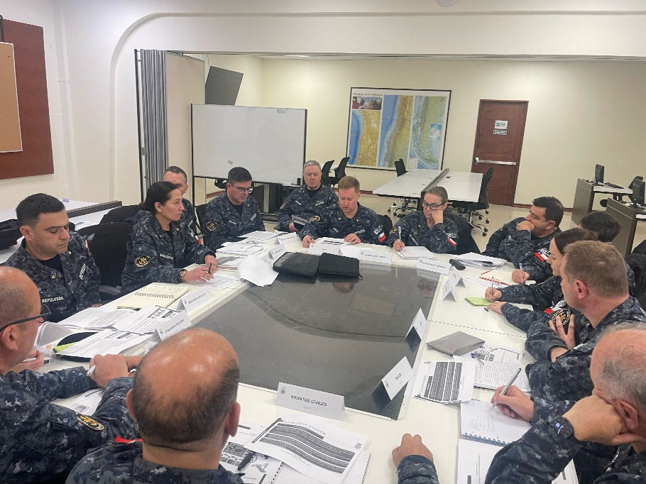
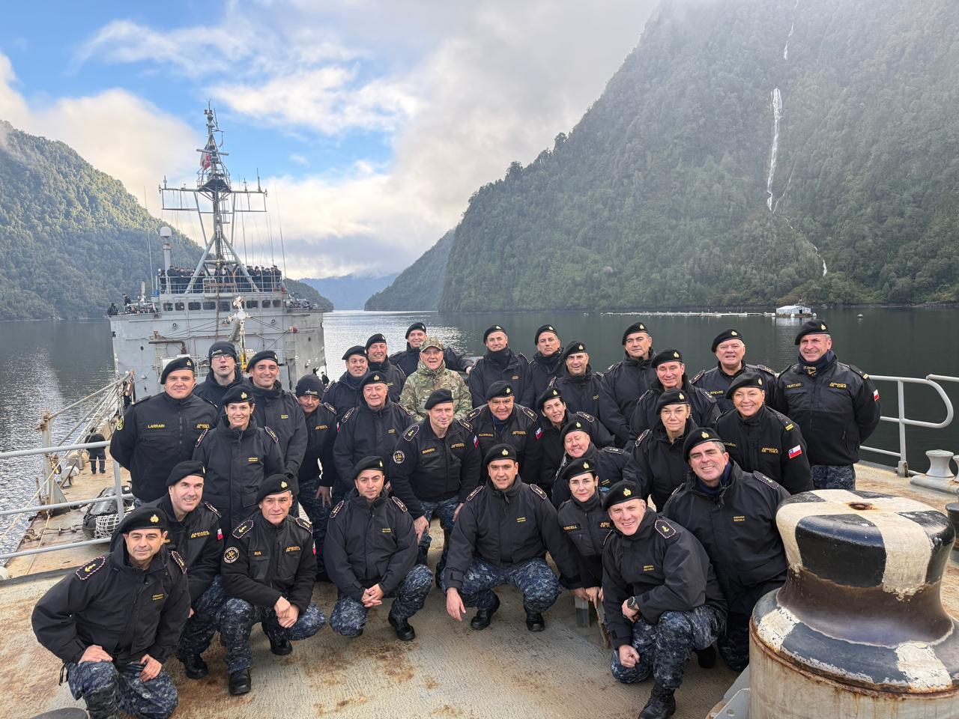
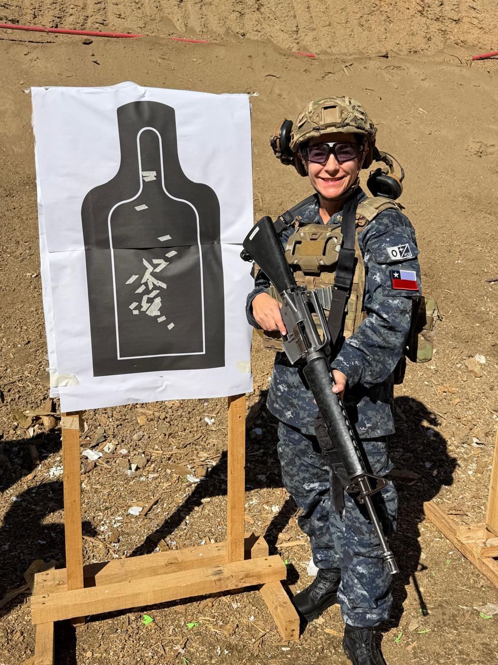
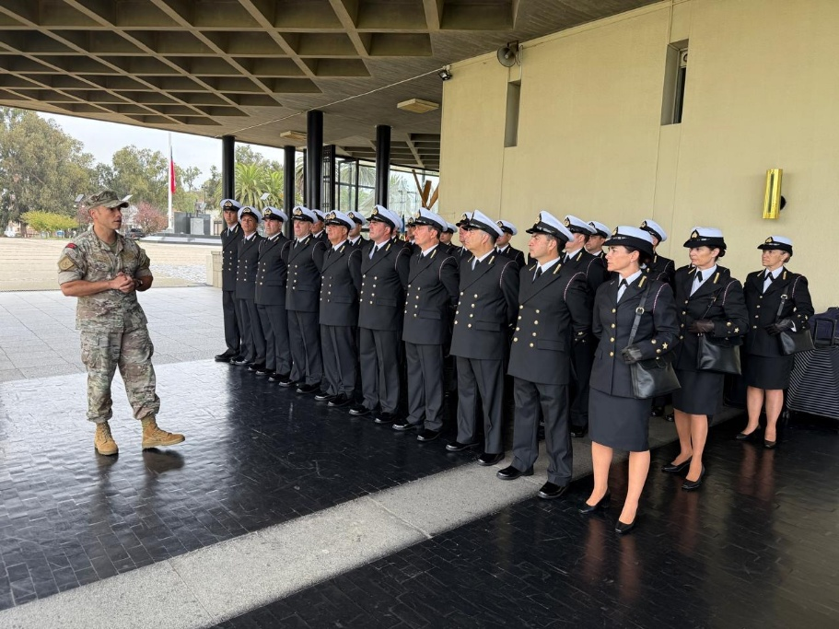
Formación naval integral, contextualizada y con sentido

Slide 45
Formación naval integral, contextualizada y con sentido
1. IMPLEMENTACIÓN DE MODIFICACIONES A MALLAS ACADÉMICAS CON ORIENTACIÓN MEDOC / CADETES / CAOR
2. IMPLEMENTACIÓN PHI
3. DISEÑO DE ELECTIVOS
2026
4. PERFECCIONAMIENTO DEL RÉGIMEN Y MEJORAS EDUCATIVAS
5. DESARROLLO DE INNOVACIÓN
6. GESTIÓN DOCENTE
PATRIOTISMO
LEALTAD HONOR VALENTÍA DEBER INTEGRIDAD

Slide 46
Formación naval integral, contextualizada y con sentido
¿Qué es el PHI?
3. PHI
Columbia University
1919
Core UAI
Artes liberales
2016
Adaptación a Esnaval
2024-2027
Desarrolla habilidades de pensamiento crítico y creativo
Promueve el desarrollo individual y trabajo en equipo
Fomenta un sentido de indagación crítica y profundidad histórica
Busca fortalecer desarrollo integral del cadete como líder consciente y competente
PATRIOTISMO
LEALTAD HONOR VALENTÍA DEBER INTEGRIDAD

Slide 47

Formación naval integral, contextualizada y con sentido
¿Qué es el PHI?
3. IMPLEMENTACIÓN PHI
2024
Filosofía, Ética y Moral I
2025
Escritura, Oralidad y Argumentación
2026
Filosofía, Ética y Moral II
Mando y Liderazgo I,II,III
Otras asignaturas influenciadas
13 Docentes Capacitados UAI
PATRIOTISMO
LEALTAD HONOR VALENTÍA DEBER INTEGRIDAD

Slide 48
Formación naval integral, contextualizada y con sentido
1. IMPLEMENTACIÓN DE MODIFICACIONES A MALLAS ACADÉMICAS CON ORIENTACIÓN MEDOC / CADETES / CAOR
2. IMPLEMENTACIÓN PHI
3. DISEÑO DE ELECTIVOS
2026
4. PERFECCIONAMIENTO DEL RÉGIMEN Y MEJORAS EDUCATIVAS
5. DESARROLLO DE INNOVACIÓN
6. GESTIÓN DOCENTE
PATRIOTISMO
LEALTAD HONOR VALENTÍA DEBER INTEGRIDAD

Slide 49
Formación naval integral, contextualizada y con sentido
NUEVOS ELECTIVOS PROPUESTOS POR ÁREA
CIENCIAS, TECNOLOGÍA E INNOVACIÓN
HUMANIDADES Y PENSAMIENTO ESTRATÉGICO
SISTEMAS E INGENIERÍA APLICADA
Ciberseguridad y Defensa Digital (2 créditos)
Inteligencia Artificial: uso ético y responsable (2 créditos)
Investigación, Emprendimiento e Innovación (2 créditos)
Introducción a la Programación en Python (4 créditos)
Física al Servicio del Mar (4 créditos)
Oceanografía (2 créditos)
Control de Gestión y Eficacia Operacional (4 créditos)
Antropología del Conflicto y la Guerra (4 créditos)
Geopolítica (2 créditos)
Relaciones Internacionales (2 créditos)
Sostenibilidad Marítima y Gobernanza Oceánica (2 créditos)
Comunicación Estratégica y Operacional (2 créditos)
Neurociencia, Comportamiento y Liderazgo (2 créditos)
Inteligencia Emocional y Gestión del Comportamiento (2 créditos)
Modelamiento de Sistemas para Proyectos de Ingeniería (4 créditos)
Aprendizajes para la Ingeniería Naval y Electrónica (4 créditos)

Slide 50
Formación naval integral, contextualizada y con sentido
1. IMPLEMENTACIÓN DE MODIFICACIONES A MALLAS ACADÉMICAS CON ORIENTACIÓN MEDOC / CADETES / CAOR
2. IMPLEMENTACIÓN PHI
3. DISEÑO DE ELECTIVOS
2026
4. PERFECCIONAMIENTO DEL RÉGIMEN Y MEJORAS EDUCATIVAS
5. DESARROLLO DE INNOVACIÓN
6. GESTIÓN DOCENTE
PATRIOTISMO
LEALTAD HONOR VALENTÍA DEBER INTEGRIDAD

Slide 51

Formación naval integral, contextualizada y con sentido
Condición | Definición | Régimen / franco | Beneficios / apoyos
Distinguido | Pertenece al cuadro de honor Cumple lo exigido a categoría normal | Franco los miércoles Franco viernes a lunes Régimen libre 2° 3° y 4° año. | Máxima autonomía
Normal | Todas las asignaturas azules. Ficha de capacidad física aprobada Test de Cooper aprobado | Franco viernes a lunes Régimen libre 3° y 4° año | Manejo de su tiempo
Apoyo especial | Una o más asignaturas con promedio rojo. | Para Brigadieres y Cadetes: Franco sábado 10:30 hrs. Recogida domingo 22:30 hrs. | Mayor control y apoyo con tutorías según disponibilidad.
A nivelar | Nivelación académica (NA) Nivelación física (NF) | Para Brigadieres y Cadetes: Franco sábado 12:00 hrs. Recogida sábado 23:30 hrs. Franco domingo 10:30 hrs. Recogida domingo 22:30 hrs. | Enfoque total en nivelación y recuperación física o académica.
PATRIOTISMO
LEALTAD HONOR VALENTÍA DEBER INTEGRIDAD

Slide 52
Formación naval integral, contextualizada y con sentido
Académico
Implementación de tutorías
Mantener consultorías / cadetes ayudantes
Actuar proactivamente ante casos complejos / consejos extraordinarios
Deportivo
Mejor distribución horarios de clases
Mejoras en las instancias de nivelación
Consejo multidisciplinario para casos críticos
Militar -Valórico
Cumplimiento de las faltas
Profesional
Especial atención a los puelches y procesos de embarco
cultural
Objetivos claros definidos para cada círculo
PATRIOTISMO
LEALTAD HONOR VALENTÍA DEBER INTEGRIDAD

Slide 53
Formación naval integral, contextualizada y con sentido
PATRIOTISMO
LEALTAD HONOR VALENTÍA DEBER INTEGRIDAD

Slide 54
Formación naval integral, contextualizada y con sentido
PATRIOTISMO
LEALTAD HONOR VALENTÍA DEBER INTEGRIDAD

Slide 55
Formación naval integral, contextualizada y con sentido
¿Qué es el PHI?
ASIGNATURAS CON PROMEDIO ROJO POR ALUMNO 1° SEMESTRE 2025
PATRIOTISMO
LEALTAD HONOR VALENTÍA DEBER INTEGRIDAD

Slide 56
Formación naval integral, contextualizada y con sentido
¿Qué es el PHI?
ASIGNATURAS CON PROMEDIO ROJO POR ALUMNO 1° SEMESTRE 2026
PATRIOTISMO
LEALTAD HONOR VALENTÍA DEBER INTEGRIDAD

Slide 57
Formación naval integral, contextualizada y con sentido
¿Qué es el PHI?
COMPARACIÓN ASIGNATURAS CON PROMEDIO ROJO POR ALUMNO 2025 Y 2026
PATRIOTISMO
LEALTAD HONOR VALENTÍA DEBER INTEGRIDAD

Slide 58
Formación naval integral, contextualizada y con sentido
¿Qué es el PHI?
Alumnos Críticos 1° Semestre 2025 VS 2026
PATRIOTISMO
LEALTAD HONOR VALENTÍA DEBER INTEGRIDAD

Slide 59
Formación naval integral, contextualizada y con sentido
¿Qué es el PHI?
PATRIOTISMO
LEALTAD HONOR VALENTÍA DEBER INTEGRIDAD

Slide 60
¿Qué es el PHI?
Formación naval integral, contextualizada y con sentido
Reclutas retirados 2025: 25
Reclutas Retirados 2026: 22
PATRIOTISMO
LEALTAD HONOR VALENTÍA DEBER INTEGRIDAD

Slide 61
Formación naval integral, contextualizada y con sentido
¿Qué es el PHI?
Alumnos Repitentes 1° Semestre 2025-2026
90 Alumnos en condición de repitencia al término del año 2025
PATRIOTISMO
LEALTAD HONOR VALENTÍA DEBER INTEGRIDAD

Slide 62
Formación naval integral, contextualizada y con sentido
¿Qué es el PHI?
Promedio Académico Escuela 1° Semestre 2025-2026
PATRIOTISMO
LEALTAD HONOR VALENTÍA DEBER INTEGRIDAD

Slide 63
Formación naval integral, contextualizada y con sentido
¿Qué es el PHI?
Asignaturas y cursos críticos
Asignaturas con 40% o más alumnos con promedio rojo
PATRIOTISMO
LEALTAD HONOR VALENTÍA DEBER INTEGRIDAD

Slide 64
Formación naval integral, contextualizada y con sentido
Mejor Resultado en los últimos 5 años
PATRIOTISMO
LEALTAD HONOR VALENTÍA DEBER INTEGRIDAD

Slide 65
Formación naval integral, contextualizada y con sentido
¿Qué es el PHI?
Cadetes en nivelación 2026
PATRIOTISMO
LEALTAD HONOR VALENTÍA DEBER INTEGRIDAD

Slide 66
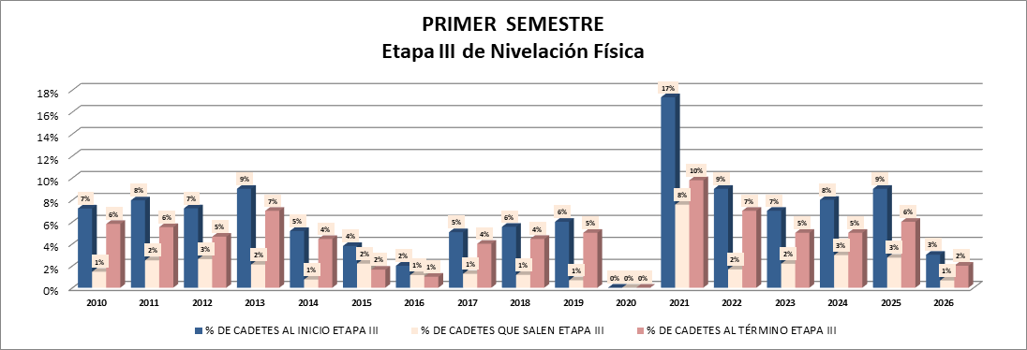
Formación naval integral, contextualizada y con sentido
Menor presencia en nivelación en los últimos 10 años
PATRIOTISMO
LEALTAD HONOR VALENTÍA DEBER INTEGRIDAD

Slide 67
Formación naval integral, contextualizada y con sentido
Faltas a la Disciplina 1° Semestre 2025-2026
PATRIOTISMO
LEALTAD HONOR VALENTÍA DEBER INTEGRIDAD

Slide 68
Formación naval integral, contextualizada y con sentido
1. IMPLEMENTACIÓN DE MODIFICACIONES A MALLAS ACADÉMICAS CON ORIENTACIÓN MEDOC / CADETES / CAOR
2. IMPLEMENTACIÓN PHI
3. DISEÑO DE ELECTIVOS
2026
4. PERFECCIONAMIENTO DEL RÉGIMEN Y MEJORAS EDUCATIVAS
5. DESARROLLO DE INNOVACIÓN
6. GESTIÓN DOCENTE
PATRIOTISMO
LEALTAD HONOR VALENTÍA DEBER INTEGRIDAD

Slide 69
Formación naval integral, contextualizada y con sentido
Proyectos de innovación docente 2026
MISIÓN
Desarrollar iniciativas de innovación lideradas por docentes, con participación activa de estudiantes, para superar dificultades detectadas en los modelos de formación y la mejora continua docente.
Medición Vo2 Max para construcción de Programas de asignatura en función del perfil de egreso IM.
Niveles de resiliencia en los alumnos de primer año y sus impactos en el aprendizaje.
Medición del pensamiento crítico en el cuerpo de alumnos (CNA)
Metodología para la argumentación científica (pendiente)
Qué debe presentar cada postulante
Ruta de ejecución del proyecto
1
Introducción al tema
1
Diagnóstico
Inicio año académico
Problema y vínculo con alumnos
Levantar información, definir integración del alumnado y aplicar instrumentos.
2
3
Plan de trabajo
2
Desarrollo
Primer semestre
Analizar datos, probar enfoques y documentar el proceso de innovación.
4
Contribución al alumnado
5
Estrategia de publicación
3
Presentación
Fin 1S / inicio 2S
Exponer resultados, recomendar implementación y enviar a revista indexada.
Supervisión
Carga docente
Continuidad
Asesor Metodológico UAC informa avance al Depto. Educación y Actividades Académicas.
Nombramiento semestral con 1 a 4 horas semanales según alcance del proyecto.
Prórroga depende de avances documentados; sin progreso, se solicita renuncia a horas asignadas.
Resultado esperado: iniciativas factibles, implementables y con publicación de resultados.

Slide 70
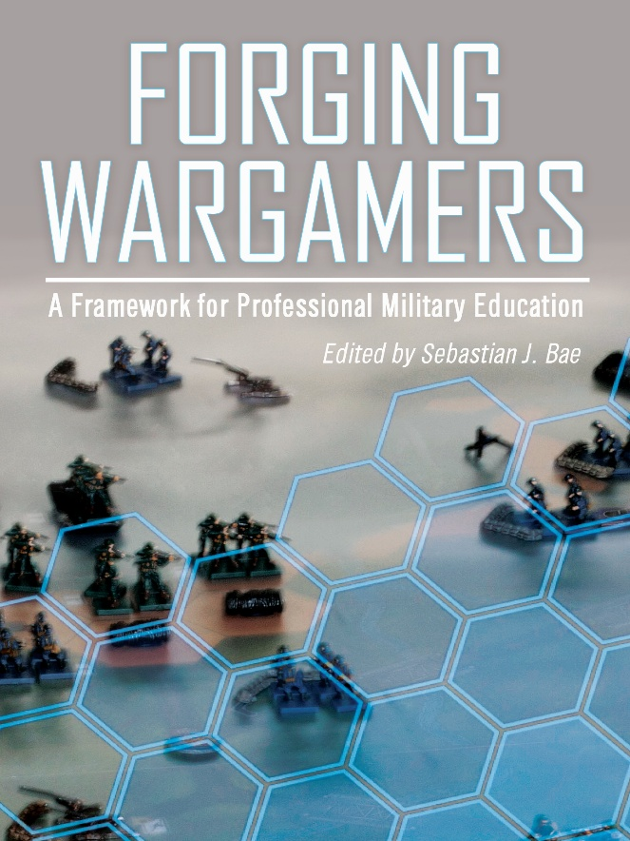
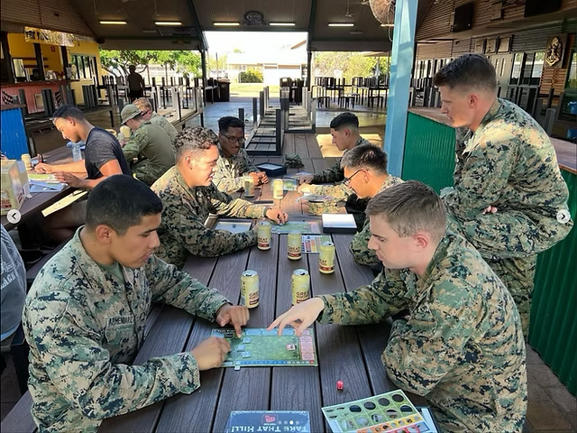
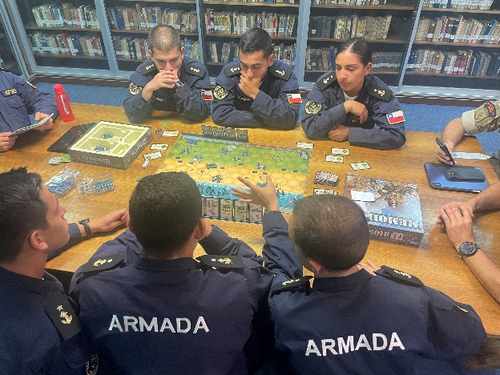
Formación naval integral, contextualizada y con sentido
Proyectos de innovación docente 2026
Desarrollar iniciativas de innovación lideradas por docentes, con participación activa de estudiantes, para superar dificultades detectadas en los modelos de formación.
MISIÓN
Desarrollar iniciativas de innovación lideradas por docentes, con participación activa de estudiantes, para superar dificultades detectadas en los modelos de formación y la mejora continua docente.
Invitación para comentar experiencias de Wargaming en segunda versión del libro Forging Wargamers (MCU PRESS)
Resultado esperado: iniciativas factibles, implementables y con publicación de resultados.

Slide 71
Formación naval integral, contextualizada y con sentido
1. IMPLEMENTACIÓN DE MODIFICACIONES A MALLAS ACADÉMICAS CON ORIENTACIÓN MEDOC / CADETES / CAOR
2. IMPLEMENTACIÓN PHI
3. DISEÑO DE ELECTIVOS
2026
4. PERFECCIONAMIENTO DEL RÉGIMEN Y MEJORAS EDUCATIVAS
5. DESARROLLO DE INNOVACIÓN
6. GESTIÓN DOCENTE
PATRIOTISMO
LEALTAD HONOR VALENTÍA DEBER INTEGRIDAD

Slide 72
Formación naval integral, contextualizada y con sentido
Ejecución presupuestaria
Presupuesto docente asignado
$ 1.634.000.000
Factores que explican menor gasto 2026
95,7% comprometido / ejecutado
4,3% saldo disponible
Clases ad-honorem
Desvinculaciones
Asesor de curso
Comprometido / ejecutado
5 casos
$ 1.563.696.553
32 hrs
~$50 MM
UNDURRAGA 6
VON DER WETH 22
Saldo disponible
$ 70.303.447
LECTURA EJECUTIVA: presupuesto prácticamente ejecutado; el saldo es acotado y sensible a nuevas regularizaciones.
PATRIOTISMO
LEALTAD HONOR VALENTÍA DEBER INTEGRIDAD

Slide 73
Formación naval integral, contextualizada y con sentido
PATRIOTISMO
LEALTAD HONOR VALENTÍA DEBER INTEGRIDAD

Slide 75

Formación naval integral, contextualizada y con sentido
Mentorías entre pares
Coloquio (Agosto)
3. Apoyar liderazgo de jefaturas medias

Slide 76
Formación naval integral, contextualizada y con sentido
1. INTRODUCCIÓN
2. CONTEXTO ACTUAL
TEMARIO
TEMARIO
3. INDICADORES
4. OBSERVACIONES AÑO ANTERIOR
PATRIOTISMO
LEALTAD HONOR VALENTÍA DEBER INTEGRIDAD

Slide 77
Formación naval integral, contextualizada y con sentido
¿Qué es el PHI?
Horas Realizadas 1° Semestre 2025-2026
+0,9
PATRIOTISMO
LEALTAD HONOR VALENTÍA DEBER INTEGRIDAD

Slide 78
Formación naval integral, contextualizada y con sentido
¿Qué es el PHI?
Horas no Realizadas 1° Semestre 2025-2026
-0,9
PATRIOTISMO
LEALTAD HONOR VALENTÍA DEBER INTEGRIDAD

Slide 79
Formación naval integral, contextualizada y con sentido

Slide 80
Formación naval integral, contextualizada y con sentido
Causales principales:
1. Infantería.
2. Ceremonias.

Slide 81
Formación naval integral, contextualizada y con sentido
¿Qué es el PHI?
Infraestructura de apoyo al aprendizaje
0
Horas no realizadas por falta de infraestructura
PATRIOTISMO
LEALTAD HONOR VALENTÍA DEBER INTEGRIDAD

Slide 82
Formación naval integral, contextualizada y con sentido
¿Qué es el PHI?
SIMULADOR DE NAVEGACIÓN
2009–2011
5
2017
US$400–600K
10 años
Instalación del sistema NTPro 5.x
Estaciones de puente
Sin soporte técnico de fábrica
Rango estimado del proyecto
Plan ILS
Diagnóstico técnico
Capacidades docentes requeridas
Recomendación
Hardware, software y periféricos en estado operacional degradado.
Incompatibilidad con sistemas operativos modernos y componentes actuales.
Fallas recurrentes en fuentes de poder, proyectores/TV, discos, tarjetas y placas madre.
Riesgo para la continuidad de prácticas de navegación.
Navegación costera, alta mar, canales, aguas restringidas y alto tráfico.
Maniobras de atraque, desatraque, abarloamiento, espías y mono boyas.
Emergencias: propulsión, gobierno, girocompás, radar y hombre al agua.
Meteorología: niebla, lluvia, viento, estado de mar, mareas y corrientes.
Avanzar a licitación pública para modernización integral o reemplazo completo.
Exigir soporte logístico integrado, capacitación docente y garantía posventa.
Incluir mejoras eléctricas, climatización y UPS como inversión complementaria.
Priorizar plan ILS.
Alternativas técnicas identificadas
Opción
Tipo
Costo aprox.
Plazo
Soporte
Wärtsilä NTPro 6.0
Upgrade parcial
US$460–500K
8–10 meses
Limitado / remoto
5Ks MistralSim-1
Sistema nuevo
US$380–420K
6–8 meses
Local + remoto 24/7
PATRIOTISMO
LEALTAD HONOR VALENTÍA DEBER INTEGRIDAD

Slide 83
Formación naval integral, contextualizada y con sentido
¿Qué es el PHI?
PATRIOTISMO
LEALTAD HONOR VALENTÍA DEBER INTEGRIDAD

Slide 84
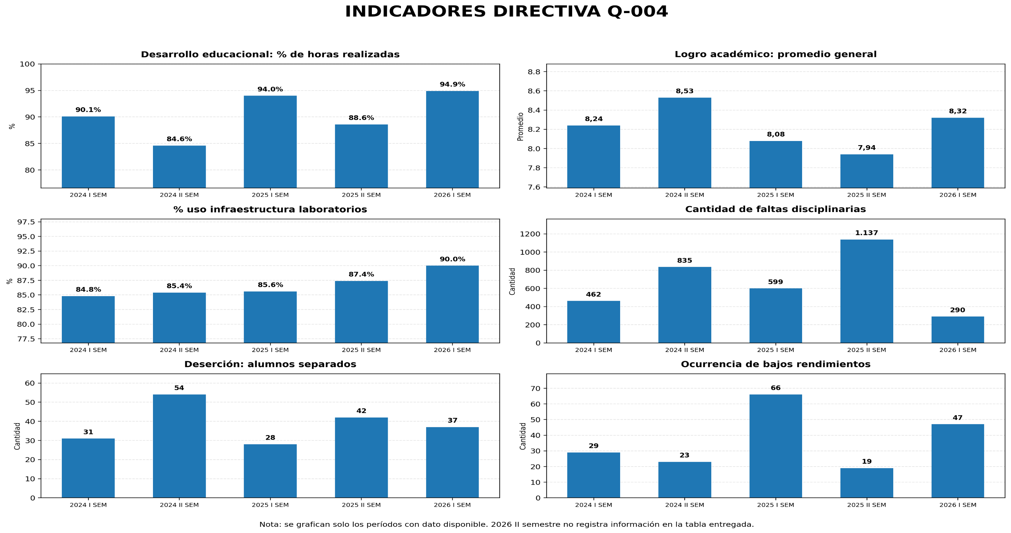

Slide 85
Formación naval integral, contextualizada y con sentido
1. INTRODUCCIÓN
2. CONTEXTO ACTUAL
TEMARIO
TEMARIO
3. INDICADORES
4. OBSERVACIONES AÑO ANTERIOR
PATRIOTISMO
LEALTAD HONOR VALENTÍA DEBER INTEGRIDAD

Slide 86

Formando Profesionales
de la Guerra en el Mar
OBSERVACIONES AÑO ANTERIOR / CLASIFICACIÓN / CURSOS DE ACCIÓN ADOPTADOS / ESTADO ACTUAL (CORREGIDAS-PENDIENTES).
OBSERVACIONES R.I.E. 2025 DIMENSIÓN GESTIÓN EDUCACIONAL | CLASIFICACIÓN | CURSOS DE ACCIÓN | CURSO DE ACCIÓN ADOPTADO / ESTADO ACTUAL
PREGUNTAS N° 1 - N° 27 (UAC) Falta que la UAC planifique sus funciones y las integre en un marco de gestión, tomando como referencia las siguientes dimensiones: gestión educacional, gestión pedagógica, recursos humanos e infraestructura, según directiva Q-004. | OBSERVACIÓN MENOR | Planificar antes del inicio del año académico, las tareas a emprender en cada una de las 4 dimensiones que se revisan en la RIE. | CORREGIDO Tareas planificadas y en ejecución.
PREGUNTA N° 2 (DIV 21) No se realiza difusión de las especialidades y carrera naval durante el periodo de postulación ni en el periodo de reclutas, lo que no permite al futuro Cadete tener un mayor conocimiento de su desempeño futuro. | OBSERVACIÓN MENOR | Dentro de las visitas profesionales dirigir las actividades para que el recluta comprenda el área de desempeño de las especialidades. En los procesos de promoción, exhibir a los postulantes las variantes de especialidades asociándolas a las actividades más relevantes dentro de cada una de ellas (asociar a actividades civiles para mejor comprensión con énfasis en el valor agregado de la carrera naval). | CORREGIDO Durante el año académico los cadetes de primer año son llevados a distintas visitas profesionales. Al término de cada año académico los oficiales de división se realizan charlas informativas sobre los escalafones.
PREGUNTA N° 3 (DIV 21) No se ha difundido plan de desarrollo estratégico de la Escuela al personal del Departamento Educación. | OBSERVACIÓN MENOR | Dar a conocer el plan de desarrollo estratégico al personal del área educación. | CORREGIDO Plan Estratégico está publicado en la web interna fue difundido mediante mail a todo el Depto de Educación y la Escuela.
86
P A T R I O T I S M O
HONOR LEALTAD VALENTÍA INTEGRIDAD DEBER

Slide 87
Formando Profesionales
de la Guerra en el Mar
OBSERVACIONES AÑO ANTERIOR / CLASIFICACIÓN / CURSOS DE ACCIÓN ADOPTADOS / ESTADO ACTUAL (CORREGIDAS-PENDIENTES).
OBSERVACIONES R.I.E. 2025 DIMENSIÓN GESTIÓN EDUCACIONAL | CLASIFICACIÓN | CURSOS DE ACCIÓN | CURSO DE ACCIÓN ADOPTADO / ESTADO ACTUAL
PREGUNTAS N° 5 (DIV 21) Situaciones especiales de alumnos no se han registrado en SIGA a través de la opción anotaciones relevantes, lo que no permite la trazabilidad de la información en el tiempo. | OBSERVACIÓN MENOR | Mantener actualizado la información de aquellos alumnos que se encuentren en una situación especial en SIGA. | CORREGIDO Se están registrando por parte de OFDIV a medida que ocurren.
PREGUNTA N° 9 (UCC) Falta de control sobre las horas contribuyentes a los Modelos de Formación Naval declaradas en los Planes de Estudio. | OBSERVACIÓN MENOR | Efectuar el registro mediante la opción “Uso de calendario de formación” que se encuentra en el SIGA. | CORREGIDO Se completaron todos los modelos.
PREGUNTA N° 12 (UCC) Algunos contenidos fundamentales para el aprendizaje en determinadas asignaturas no se abordan oportunamente como es el caso de Física III y el Cálculo de Sistemas de Ecuaciones. | OBSERVACIÓN MENOR | Articular y controlar el avance de los contendidos en las diferentes asignaturas afín, con participación al menos de la UAC, Decano y Jefes de Catedra. Planificar la supervisión señalada. | CORREGIDO 1er Año se desarrolla Sistemas de Ecuaciones Lineales con dos incógnitas. Se realizó en 3° Año trabajo intercátedra, para resolver Sistemas de ECS con 3 incógnitas relacionándolo Leyes de Kirchhoff. Matemáticas, 3° Año, resuelven Sistemas de ecuaciones con 3 o más incógnitas con calculadora, Métodos de Integración por Fracciones Parciales.
87
P A T R I O T I S M O
HONOR LEALTAD VALENTÍA INTEGRIDAD DEBER

Slide 88
Formando Profesionales
de la Guerra en el Mar
OBSERVACIONES AÑO ANTERIOR / CLASIFICACIÓN / CURSOS DE ACCIÓN ADOPTADOS / ESTADO ACTUAL (CORREGIDAS-PENDIENTES).
OBSERVACIONES R.I.E. 2025 DIMENSIÓN GESTIÓN EDUCACIONAL | CLASIFICACIÓN | CURSOS DE ACCIÓN | CURSO DE ACCIÓN ADOPTADO / ESTADO ACTUAL
PREGUNTAS N° 13 (UCC) La asignatura “Fundamentos de Estabilidad” tiene una alta tasa de reprobación. No hay correlación entre el contenido a tratar, el tiempo disponible y los RDA. Por otro lado, la asignatura requiere una conducta de inicio del alumno la cual no es posible acreditar (conceptos geométricos y matemáticos). | OBSERVACIÓN MENOR | Analizar el contenido del programa de esta asignatura y su profundidad, considerando la cantidad de horas disponibles. Cautelar la cobertura curricular previa y pertinente de los conceptos de matemática y geometría. Incorporar un plan de tutorías para disminuir la tasa de fracaso. | CORREGIDO a) Prog. De Asignatura fue actualizado al formato MEDOC. b) Se solicitó la cobertura curricular. c) No está considerado un plan de tutorías, pero el Profesor realiza consultorías voluntarias.
PREGUNTA N° 19 (UAC) Falta consolidar los indicadores de la directiva Q-004 con los indicadores propios para tener un panorama global del avance de los cursos en ejecución y tomar decisiones basadas en datos objetivos. | OBSERVACIÓN MENOR | Levantar un proceso que permita sistematizar la reportabilidad al interior de la escuela. Con UAC, analizar resultados y proponer ajustes curriculares. | Inidicadores responden a los mismos temas que los indicadores propios. Se pensó en implmentar pantallas con indicadores, pero no ejecutable presupuestariamente
PREGUNTA N° 21 (UCC) Se ha detectado que una de las causas del mal rendimiento de asignaturas del área científica como Matemática, Física y Fundamentos de Estabilidad, es un nivel deficiente de comprensión lectora de los alumnos. Asimismo, se ha detectado bajo rendimiento en asignaturas del área humanista Geografía Marítima e Historia de la Cultura, sin identificar las causas que lo pueden originar. | OBSERVACIÓN MENOR | Medir el nivel de comprensión lectora de los alumnos por generaciones y compararlo con año anterior a partir 2027. Plazo especial 10 de noviembre. Implementar estrategias permanentes desde primer año, que aseguren la integración de competencias en el área de la lectura con el resto de las asignaturas. Identificar causas de bajos rendimientos académicos y proponer medidas remediales, objeto alcanzar los resultados de aprendizaje de las asignaturas. | PENDIENTE - CORREGIDO Se medirá al final el año académico la asignatura de Escritura y oralidad es anual. Se implementó la asignatura de Estrategias de Aprendizaje, el Programa PHI en 1er año. Se esta analizando ensayo de filosofía según pauta ACANAV impuesta por DEA
88
P A T R I O T I S M O
HONOR LEALTAD VALENTÍA INTEGRIDAD DEBER

Slide 89
Formando Profesionales
de la Guerra en el Mar
OBSERVACIONES AÑO ANTERIOR / CLASIFICACIÓN / CURSOS DE ACCIÓN ADOPTADOS / ESTADO ACTUAL (CORREGIDAS-PENDIENTES).
OBSERVACIONES R.I.E. 2025 DIMENSIÓN GESTIÓN EDUCACIONAL | CLASIFICACIÓN | CURSOS DE ACCIÓN | CURSO DE ACCIÓN ADOPTADO / ESTADO ACTUAL
PREGUNTAS N° 21 (DIV CURRICULAR) No se cuenta con plan de trabajo para asegurar lo establecido en directiva D.E.A. K-001. | OBSERVACIÓN MENOR | Elaborar plan de trabajo que contenga los ámbitos establecidos en la directiva indicada. | CORREGIDO Se elaboró Plan de Trabajo disponible en la UAC (Asesora Estratégica).
PREGUNTA N° 21 (DIV. CURRICULAR) No se cuenta con textos guías por asignatura. | OBSERVACIÓN MENOR | Con los jefes de catedra, en consenso con los docentes de las respectivas asignaturas, determinar las textos guía para cada una de las asignaturas. | CORREGIDO Se elaboró Informe con los textos guías disponible en la UAC (Asesor metodológico). Disponible para los alumnos a través de Moodle.
PREGUNTA N° 23 (UCC) Se ha detectado que algunos alumnos que rinden examen de repetición, aprueban la asignatura habiendo obtenido un bajo rendimiento en todas las evaluaciones parciales. En la revista algunos asesores de ESNAVAL sugieren que el resultado de las evaluaciones parciales (nota de presentación a examen) tenga alguna ponderación, en el resultado de la nota final de asignatura. | OBSERVACIÓN MENOR | Elevar una propuesta para el cálculo de la nota final de asignatura para quienes rinden examen repetición, para ser analizada por asesores de DIREDUCARM. Revisar los instrumentos de evaluación final y los de repetición, para dar certeza que el alumno que los apruebe ha alcanzado los RDA del programa. | CORREGIDO Se elevó a la DEA propuesta de modificación de nota final (exámenes).. Esta fue publicada y en ejecución a contar 2026.
89
P A T R I O T I S M O
HONOR LEALTAD VALENTÍA INTEGRIDAD DEBER

Slide 90
Formando Profesionales
de la Guerra en el Mar
OBSERVACIONES AÑO ANTERIOR / CLASIFICACIÓN / CURSOS DE ACCIÓN ADOPTADOS / ESTADO ACTUAL (CORREGIDAS-PENDIENTES).
OBSERVACIONES R.I.E. 2025 DIMENSIÓN GESTIÓN EDUCACIONAL/PEDAGÓGICA | CLASIFICACIÓN | CURSOS DE ACCIÓN | CURSO DE ACCIÓN ADOPTADO / ESTADO ACTUAL
PREGUNTAS N° 24 (DIV CURRICULAR) Los informes finales de curso no dan cuenta el impacto de la pérdida de horas de clases en el logro de los aprendizajes ni registran contenidos y competencias que no fueron alcanzados debido a contenidos no abordados en clases. | OBSERVACIÓN MENOR | Con los jefes de catedra y decano, asegurar se consignen en los informes finales de curso, el impacto en los resultados de aprendizaje, producto de la pérdida de horas de clases, en el logro de los aprendizajes contenidos no abarcados y competencias que no fueron alcanzados dejando plasmado como será mitigada esta carencia. | CORREGIDO En el informe del presente año se agregó mayor información y en el próximo se incorporará información sobre la cobertura curricular.
PREGUNTA N° 32 (DIV 21) No se han realizado supervisiones de clases a la asignatura de Estabilización, pese a que existen bajos rendimientos registrados. | OBSERVACIÓN MENOR | Priorizar las supervisiones de clases a esta asignatura. | CORREGIDO Se modificó el programa de asignatura (nociones básicas y fundamentales de Estabilidad). Se actualizó la metodologías orientándola a situaciones práctica del ámbito naval. Para lo anterior, la UAC apoyó al profesor, en lo evaluativo como en lo metodológico.
90
P A T R I O T I S M O
HONOR LEALTAD VALENTÍA INTEGRIDAD DEBER

Slide 91
Formando Profesionales
de la Guerra en el Mar
OBSERVACIONES AÑO ANTERIOR / CLASIFICACIÓN / CURSOS DE ACCIÓN ADOPTADOS / ESTADO ACTUAL (CORREGIDAS-PENDIENTES).
PREGUNTA N° 32 (DIV 21) En asignaturas con bajos rendimientos no se lleva un seguimiento a los alumnos y tampoco se realiza un plan de acciones remediales. | OBSERVACIÓN MENOR | Determinar cursos críticos (curso que tenga un porcentaje igual o mayor a 40% de alumnos críticos), alumnos críticos (dos o más asignaturas con promedio rojo) y asignatura críticas (aquella con el 40% o más de alumnos con promedio rojo). Controlar a los alumnos con bajos rendimientos. Adoptar medidas remediales antes de la segunda evaluación de las asignaturas críticas. Mantener seguimiento. | CORREGIDO a) Cursos críticos: Electrotecnia 4EJEC Física II: 2B/2D/2LT Náutica: 1B b)-c) Se controla mediante: Plan de consultorías general. Plan de tutorías para alumnos descendidos con promedio menor a 6,0 en las asignatura de Matemáticas, Física e inglés. d) El seguimiento los realizan las cátedras involucradas y el listado entregado a la UAC.
PREGUNTA N° 32 (RECURSO HUMANO DIV PROFE) No se ha registrado en hoja de vida de profesores las constancias relevantes para su evaluación de desempeño (DIREDUCARM 140730 NOV 2024), de manera de contar con mayores antecedentes para una adecuada calificación del docente. | OBSERVACIÓN MENOR | Registrar acciones u omisiones a los deberes de los profesores, sean estos dispuestos por directiva, mensajes u oficios. | CORREGIDO En la Calificaciones de los profesores, la jefatura registrará las notas obtenidas en la Encuesta de la Evaluación Docente y comentarios relevantes de la supervisión de aula y apreciación general de los decanos y jefaturas de cátedras..
91
P A T R I O T I S M O
HONOR LEALTAD VALENTÍA INTEGRIDAD DEBER

Slide 92
Formando Profesionales
de la Guerra en el Mar
OBSERVACIONES AÑO ANTERIOR / CLASIFICACIÓN / CURSOS DE ACCIÓN ADOPTADOS / ESTADO ACTUAL (CORREGIDAS-PENDIENTES).
PREGUNTA N° 64 (BIBLIOTECA- INF DIV 21) La biblioteca presenta problemas de aislación en uno de sus muros, ello está afectando la adecuada conservación de los libros. La sala de lectura de la biblioteca se encuentra cerrada en periodo de mal tiempo, debido filtraciones de las ventanas que se encuentran deterioradas por el tiempo. | OBSERVACIÓN MENOR | Determinar trabajos de recuperación de la estructura e ingresarlos al plan de mantenimiento respectivo. Ingresar necesidad a sistema PROPACA. | CORREGIDO: Trabajos ejecutados y finalizados el año 2025.
PREGUNTA N° Recursos Humanos (DIV CURRICULAR) Escuela no cuenta con un programa de tutorías en aquellas asignaturas que históricamente han presentado problemas de bajo rendimiento. | OBSERVACIÓN MENOR | Instruir a los profesores para que registren en las respectivas opciones del SIGA, las actividades desarrolladas en las semanas dispuesta para ACLD y Exámenes. Generar un proceso, que determine encargado y plazos para cumplir esta función. Plazo: 05 de marzo 2026 | CORREGIDO - PENDIENTE: Se instruyó a los profesores sobre el llenado del SIGA en relación a las ACLD y Exámenes. Proceso: inducción se elaboró video explicativo. Revisión y seguimientos (pendiente).
92
P A T R I O T I S M O
HONOR LEALTAD VALENTÍA INTEGRIDAD DEBER

Slide 93
Formando Profesionales
de la Guerra en el Mar
OBSERVACIONES QUE SE MANTIENEN DEL AÑO ANTERIOR 2024 / CLASIFICACIÓN / CURSOS DE ACCIÓN ADOPTADOS / ESTADO ACTUAL (CORREGIDAS-PENDIENTES).
PREGUNTA N° Gestión educacional (DIV SIGA) No se cuenta con un registro o formato que permita determinar de qué manera han aportado las distintas actividades efectuadas en la Escuela, al modelo de formación Cultural. | OBSERVACIÓN MENOR | Curso de acción: Con el asesor cultural, generar un proceso que permita medir y controlar el avance de las actividades contribuyentes a modelo respectivo. Exponer mecanismo de medición a Departamentos II y V DIREDUCARM. Nota: En función de lo señalado en el proyecto educativo de la Escuela y en atención a la promesa de una formación integral sobre la base de la ejecución de 6 modelos, es que de mantenerse la presente observación para el próximo año académico, su clasificación subirá a significativa. Plazo: 30 de marzo para las actividades 2025 y 26 de octubre para las actividades 2026. | CORREGIDO: Objetivos generales y específicos están definidos en Anexo “D” del PEI ENAP 2023. Las actividades se programan, acorde a los objetivos. En relación con las evaluaciones: • Visitas, conferencias, asistencia a obras de teatro o musicales, etc., sin evaluación. • Círculos Culturales: asistencia mínima y evaluación cualitativa por participación, empleados en la calificación. • Encuesta Opinión: a los cadetes: sobre las actividades, aportando ideas y sugerencias de mejoras.
93
P A T R I O T I S M O
HONOR LEALTAD VALENTÍA INTEGRIDAD DEBER

Slide 94
Formación naval integral, contextualizada y con sentido
REVISTA DE INSPECCIÓN EDUCACIONAL
AÑO ACADÉMICO 2026
PATRIOTISMO
LEALTAD HONOR VALENTÍA DEBER INTEGRIDAD

